Slide 1
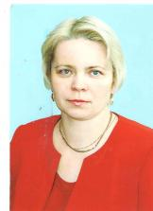
Министерство образования РМ
ПОРТФОЛИО
Яковкиной Надежды Геннадьевны,
старшего воспитателя
муниципального автономного дошкольного образовательного учреждения городского округа Саранск «Детский сад№42»
Дата рождения: 03.01.1964 г.
Профессиональное образование: филолог, преподаватель русского языка и литературы
Профессиональная переподготовка: ФГБОУ ВО «Мордовский государственный педагогический институт имени М.Е. Евсевьева». Квалификация: Воспитатель.
Стаж педагогической работы (по специальности) – 35 лет
Общий трудовой стаж: 35 лет
Наличие квалификационной категории: высшая
Дата последней аттестации: 10.03.2016года
Звание: Почетный работник общего образования Российской Федерации

Slide 2
1.Методическое сопровождение материалов деятельности образовательной организации или отдельных педагогов на конференциях , семинарах , конкурсах

Slide 3
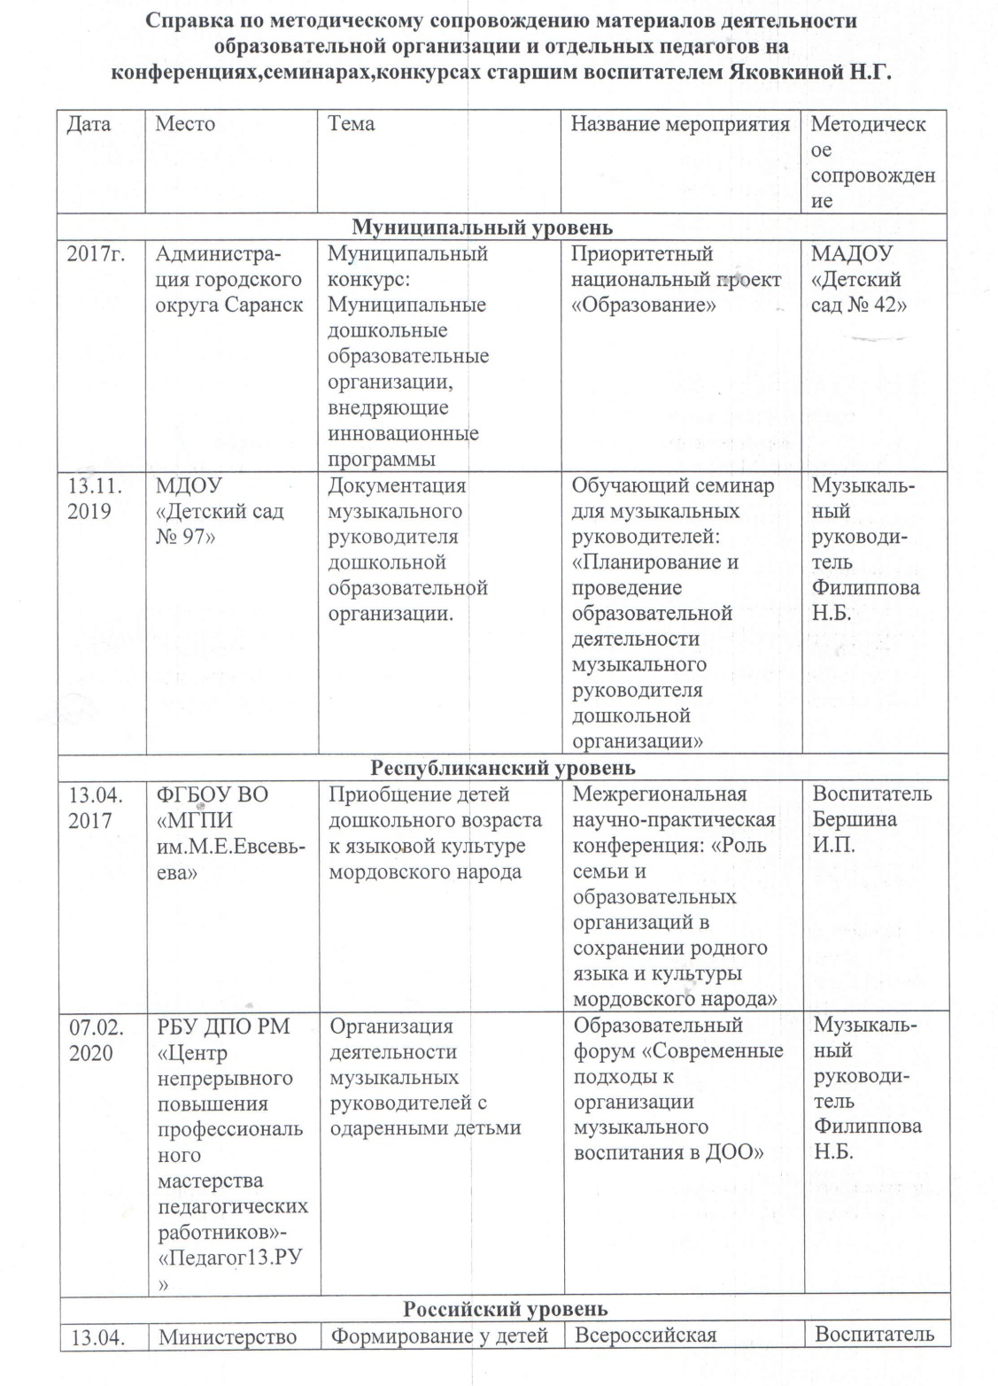
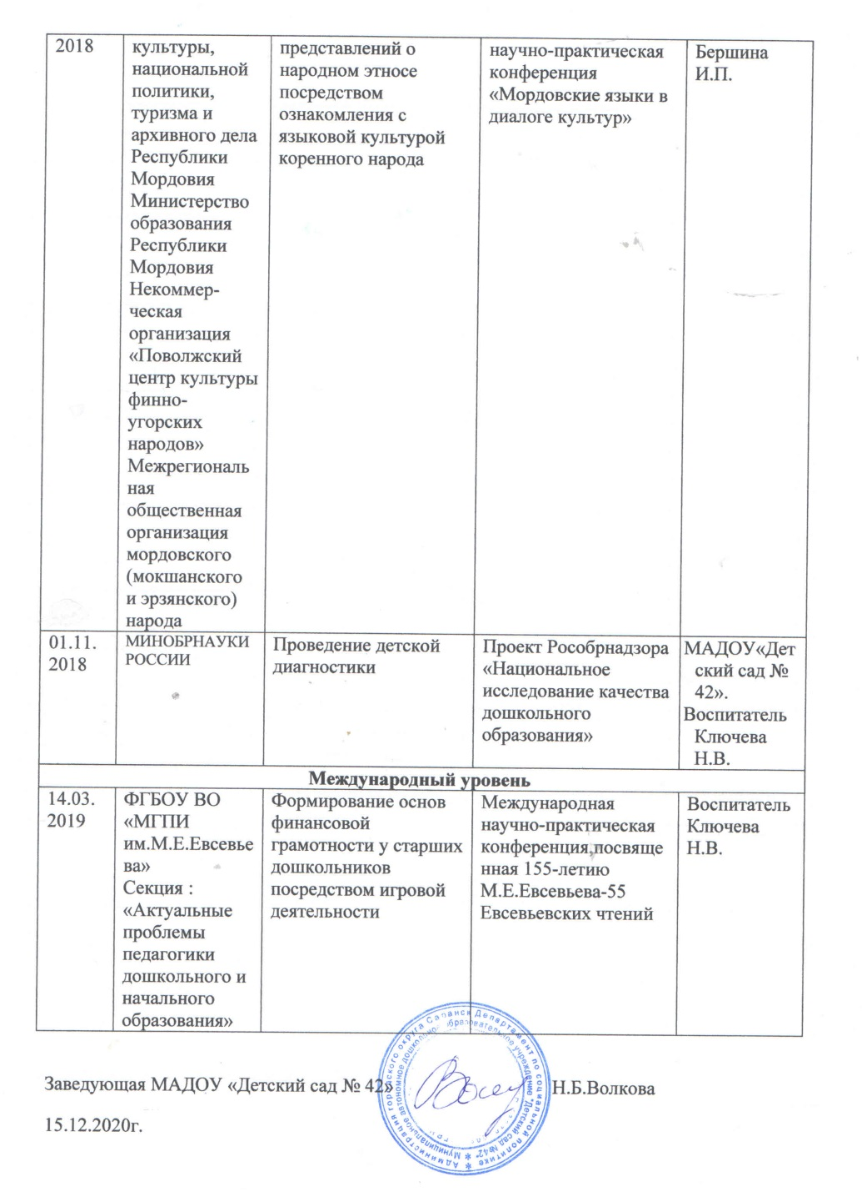

Slide 4
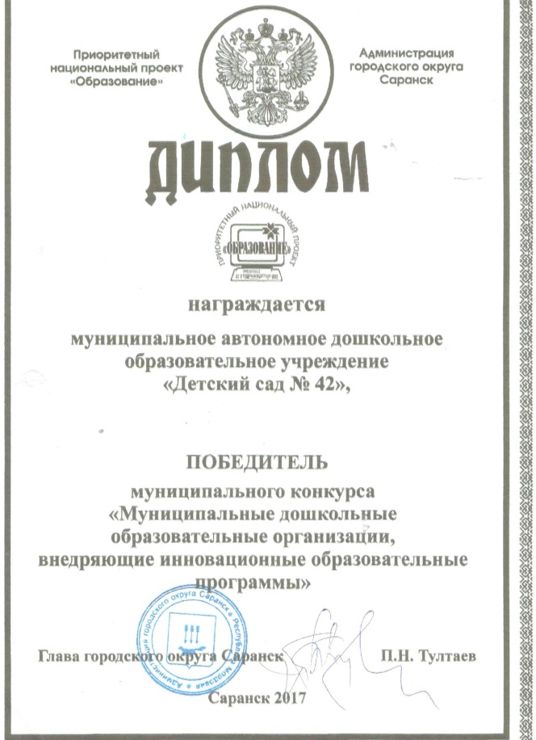

Slide 5
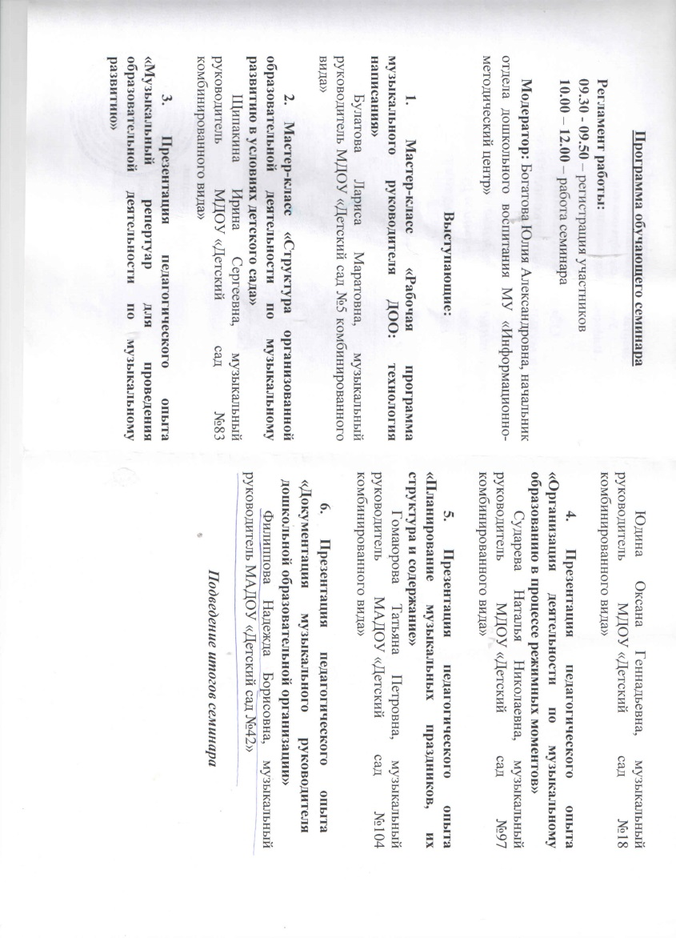

Slide 6
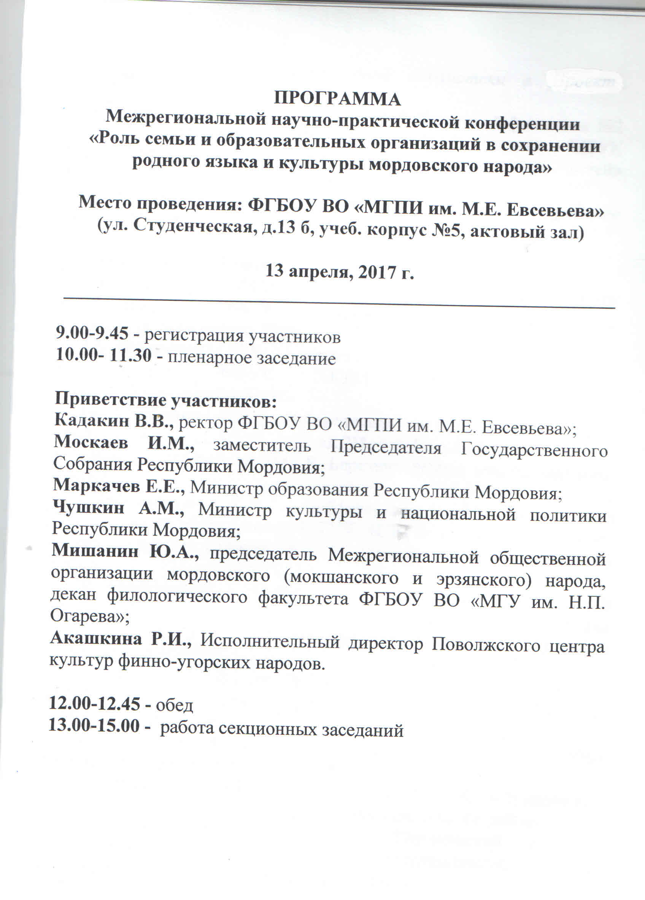
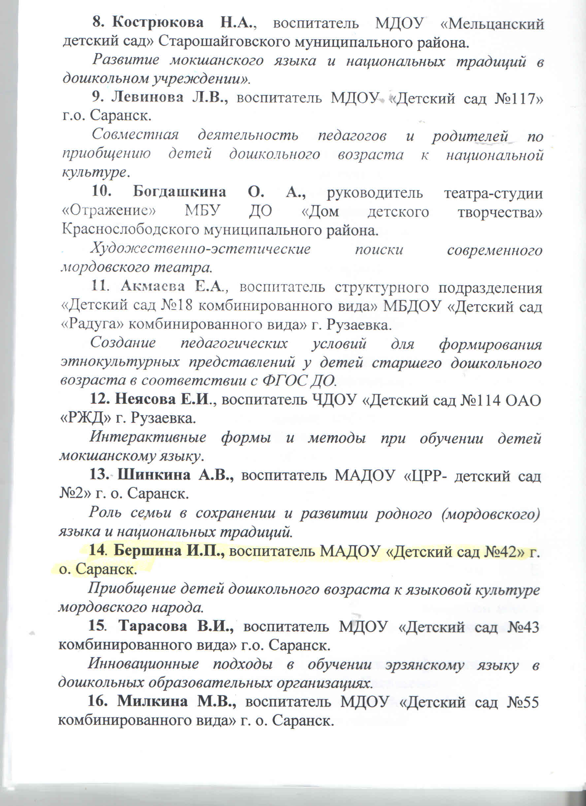

Slide 7
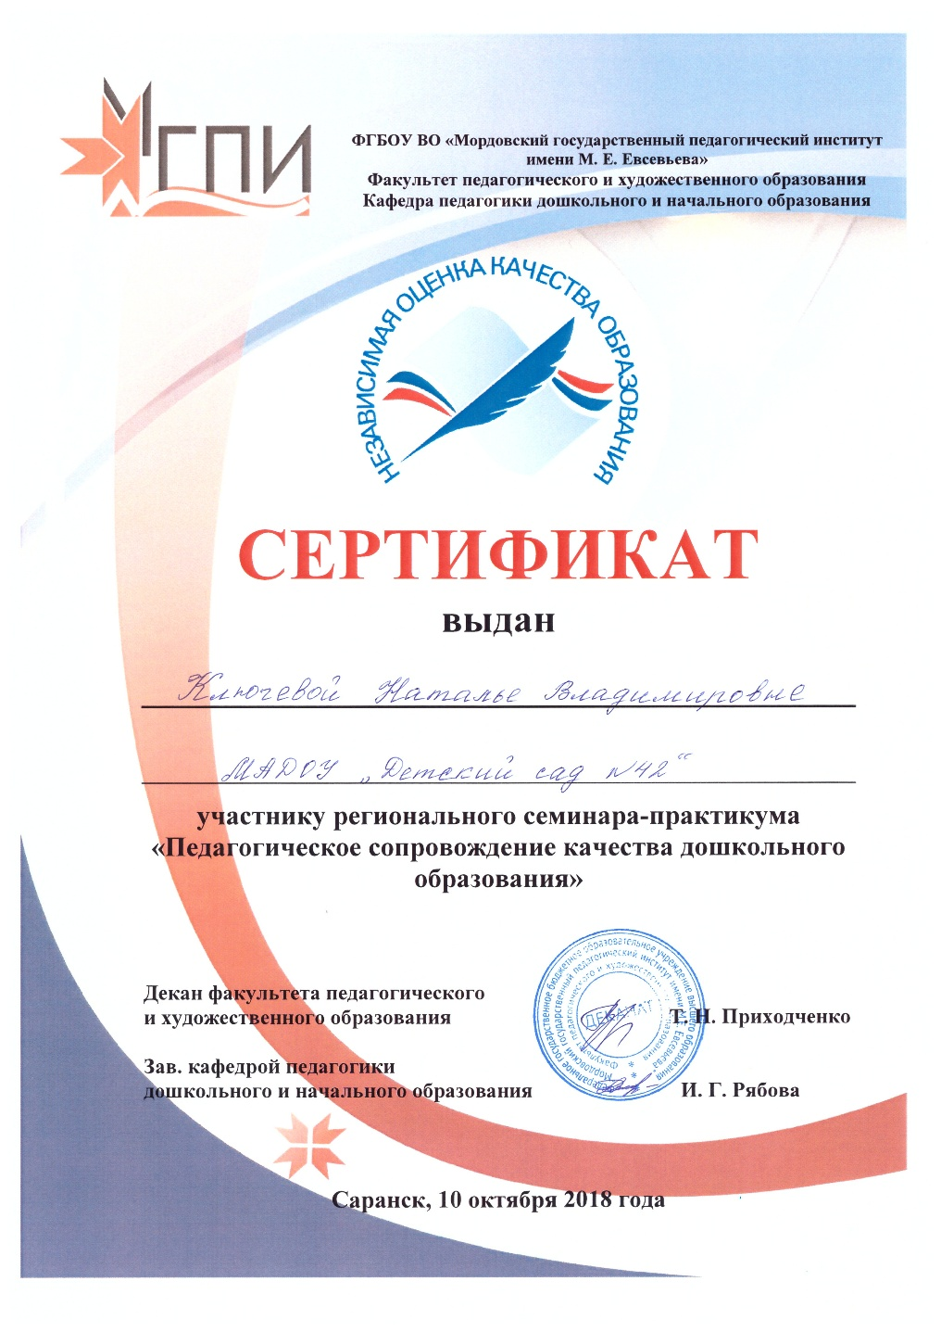
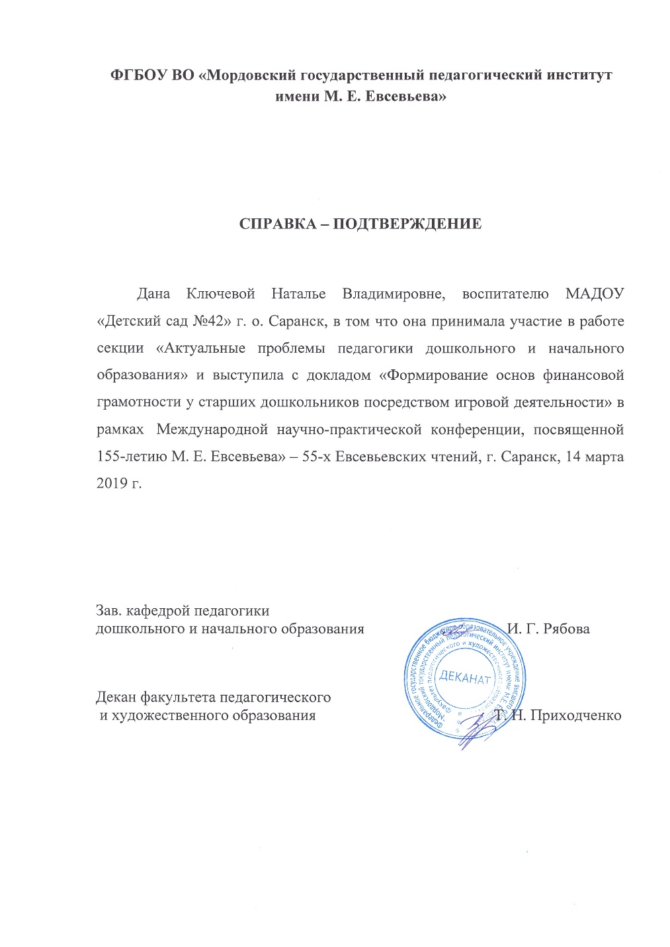

Slide 8
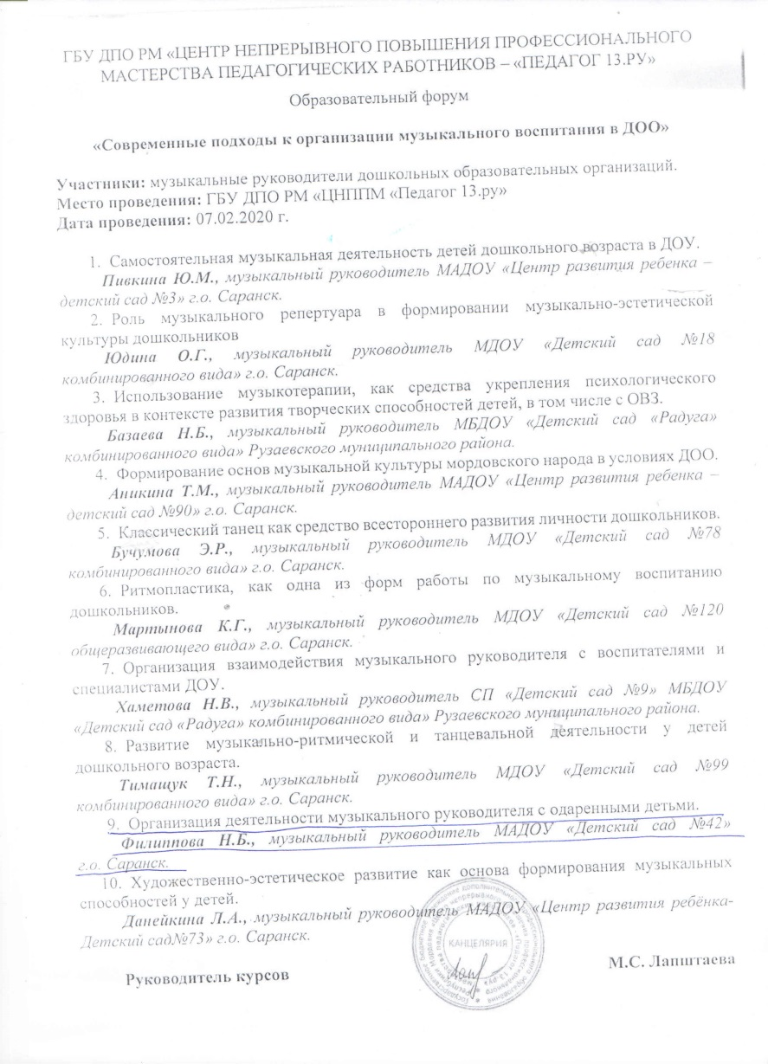
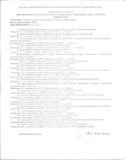

Slide 9
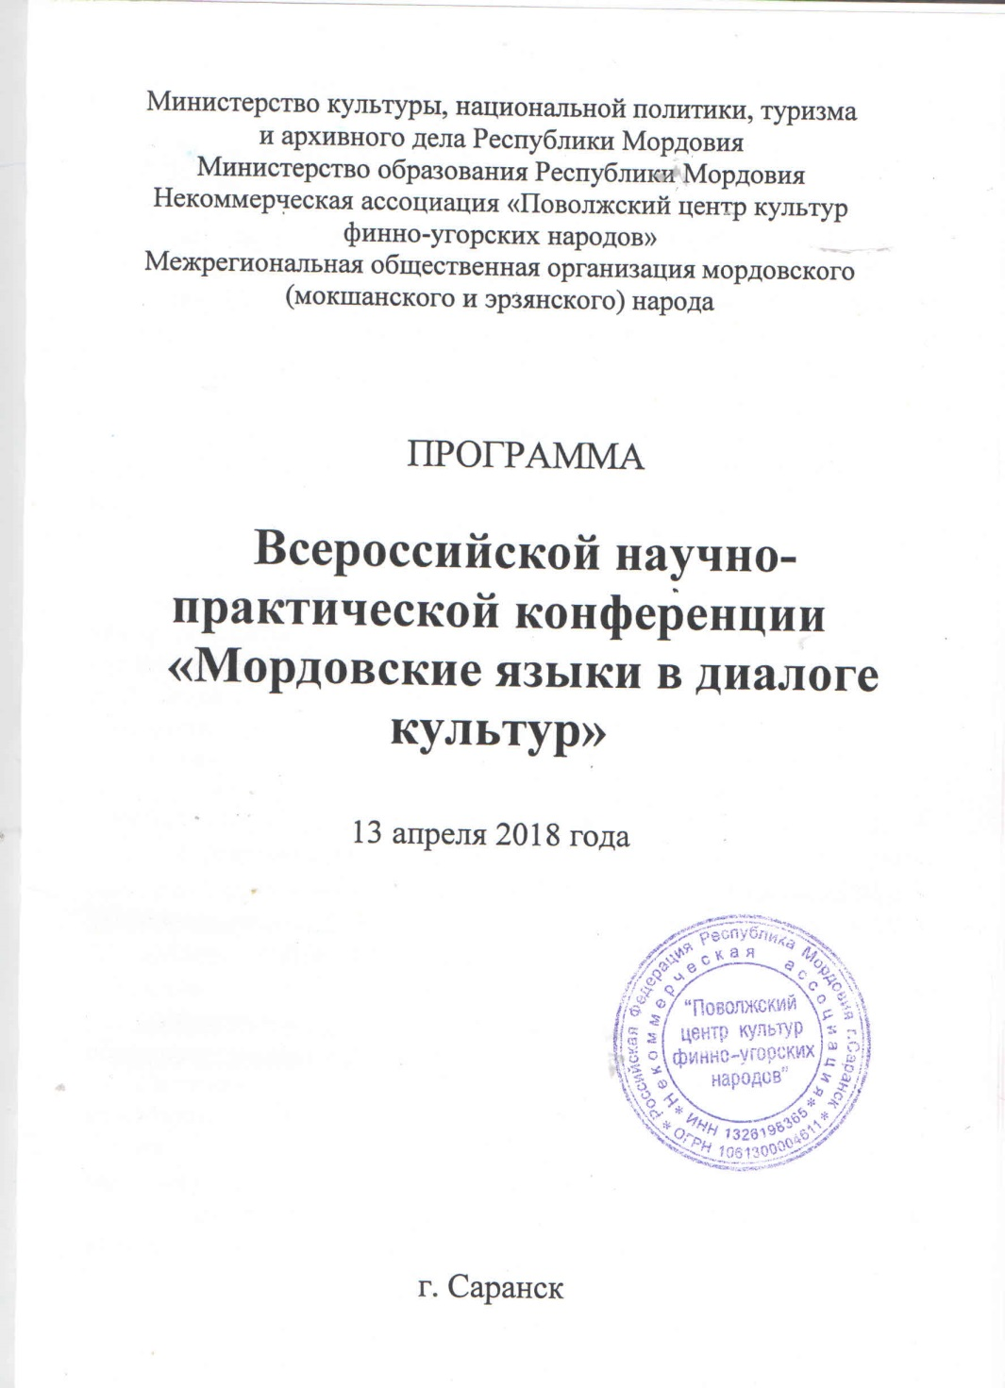
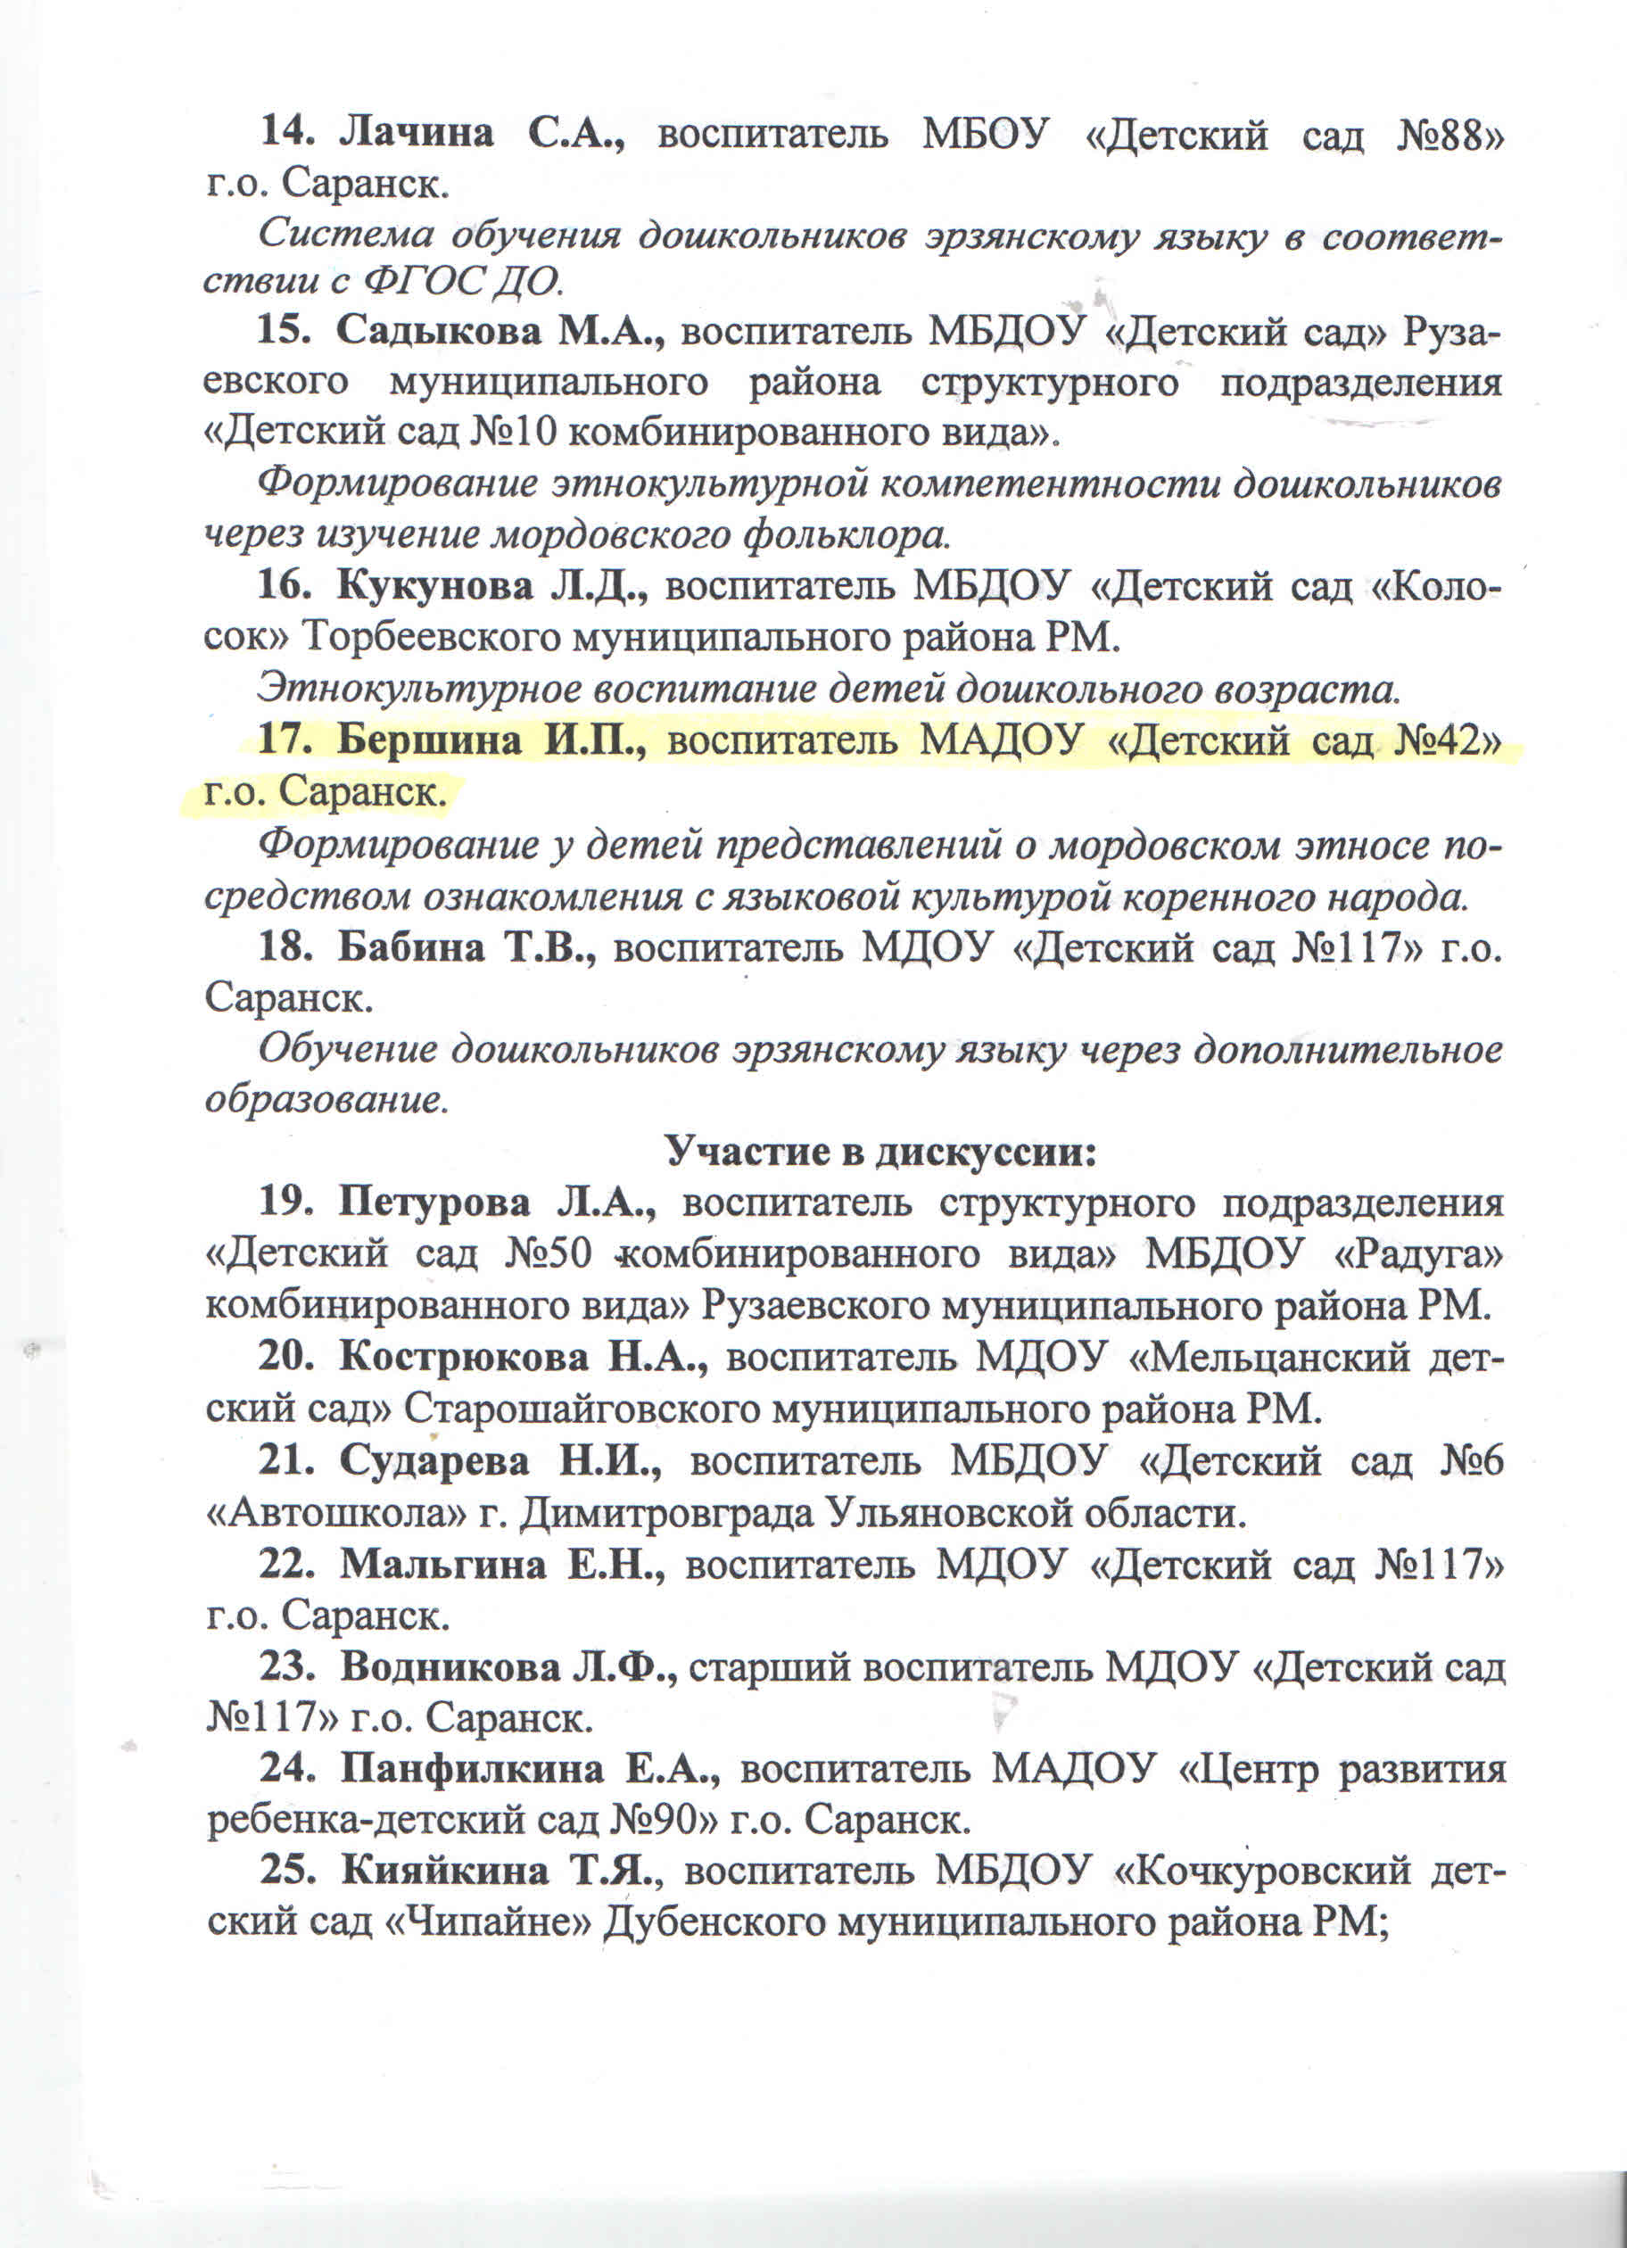

Slide 10
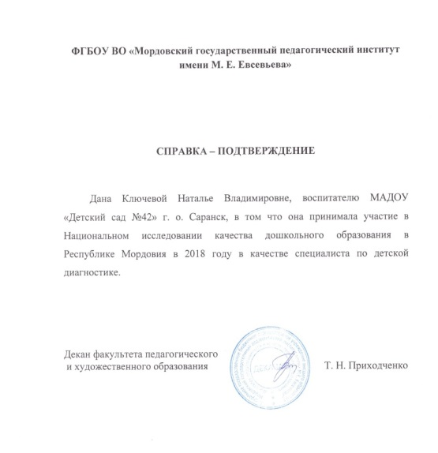
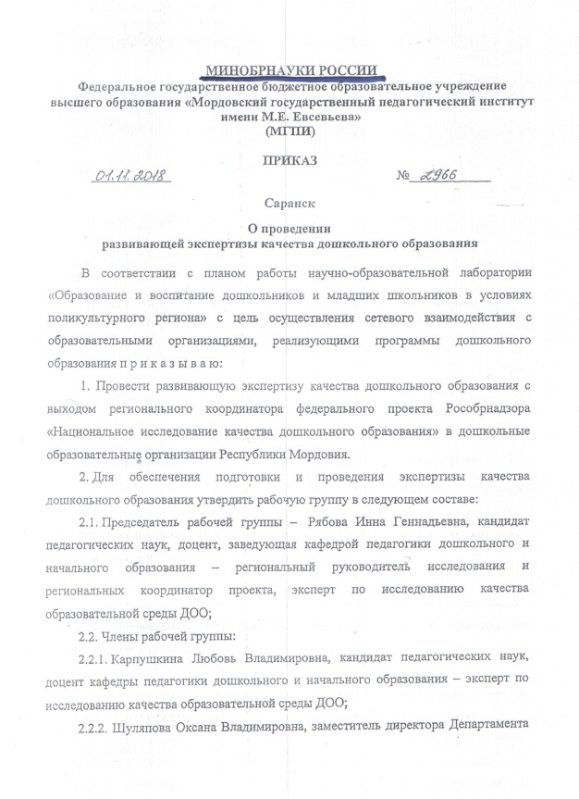
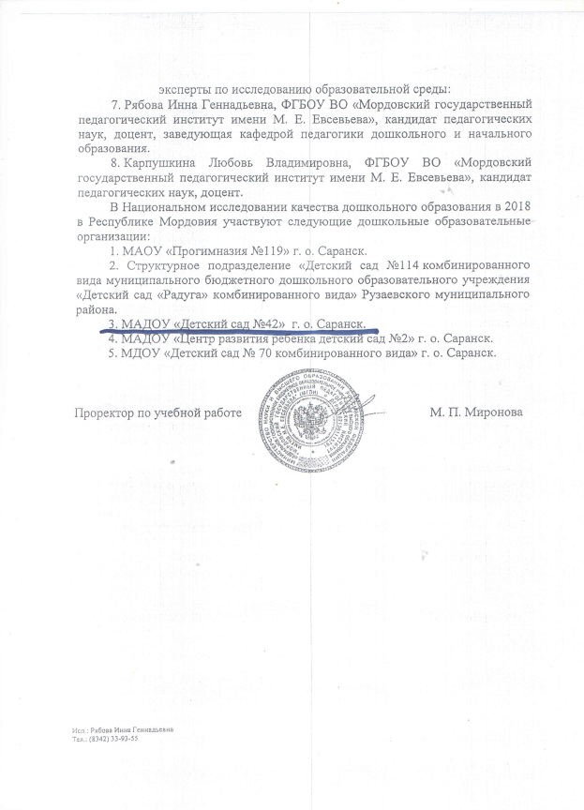

Slide 11
2. Эффективность деятельности по аттестации педагогов на квалификационные категории

Slide 12
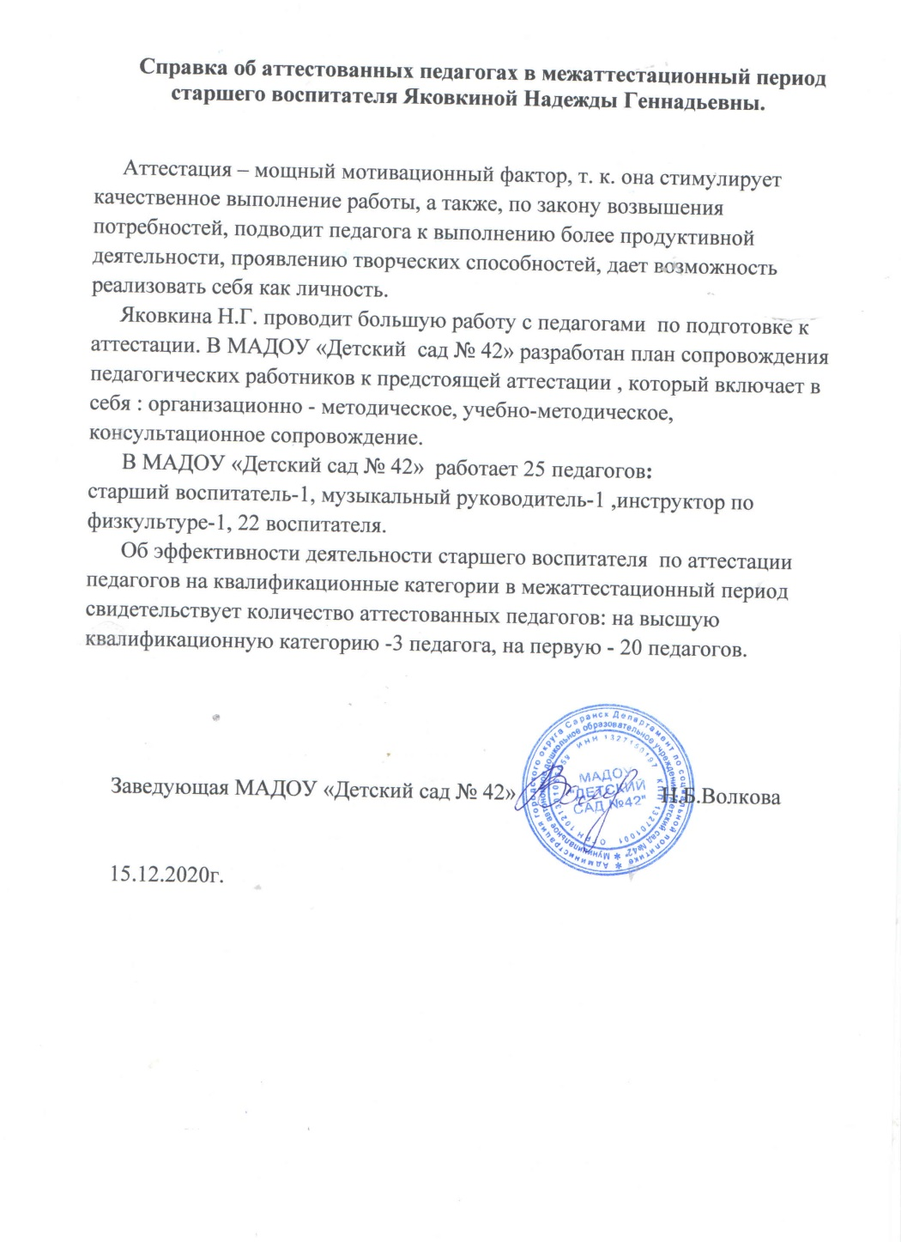

Slide 13
3.Организация взаимодействия образовательной организации с научными,образовательными,социальными институтами

Slide 14
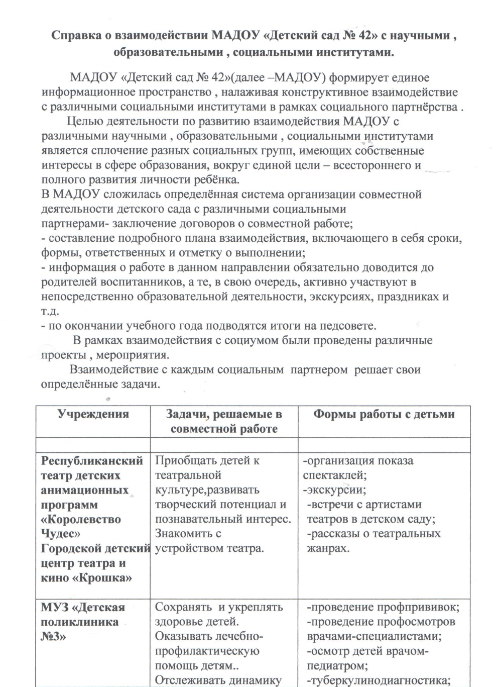
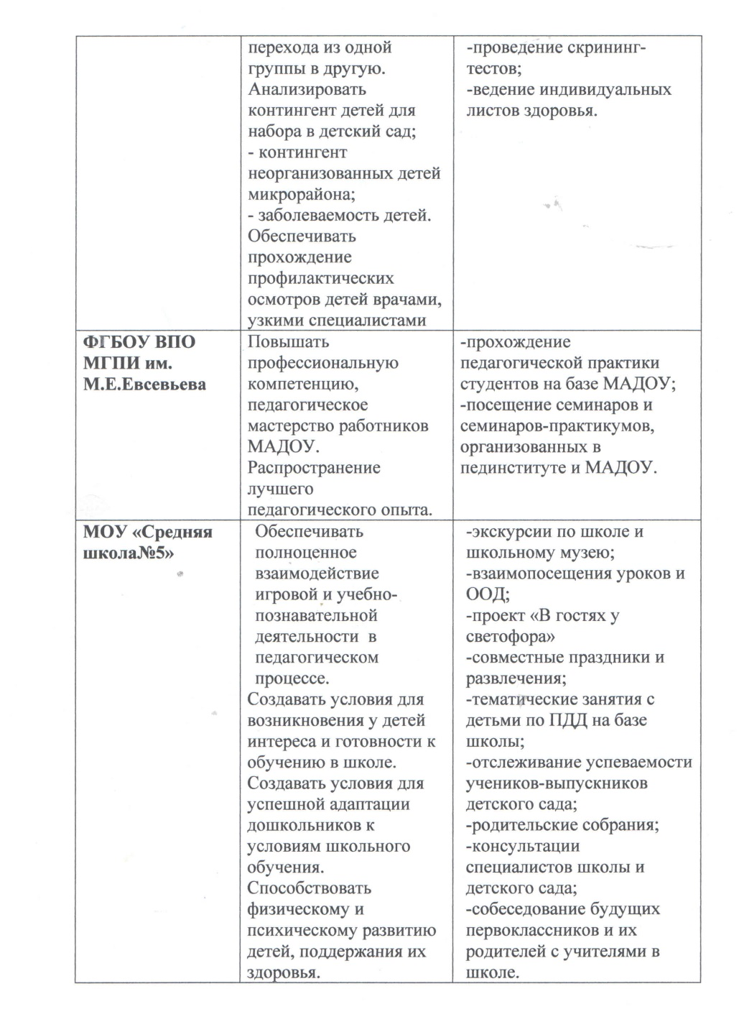

Slide 15
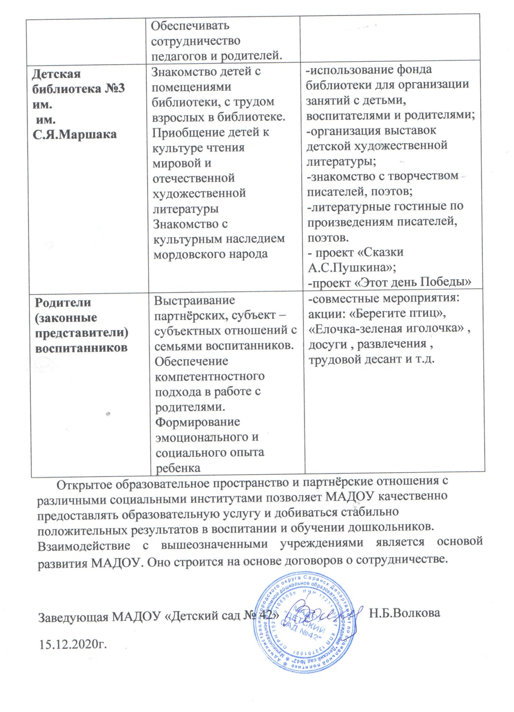

Slide 16
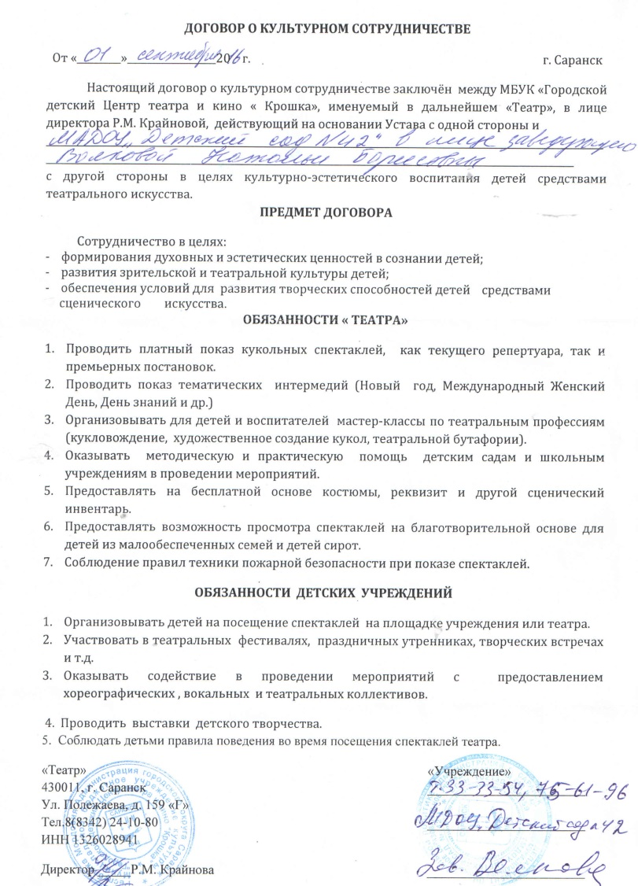
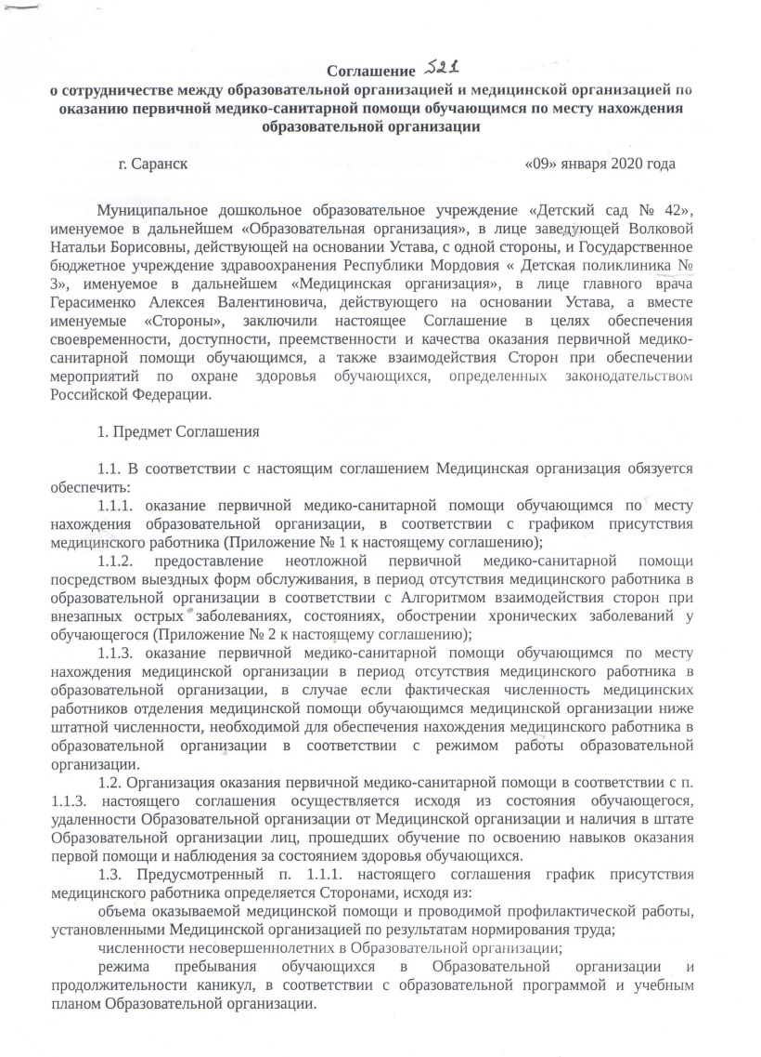
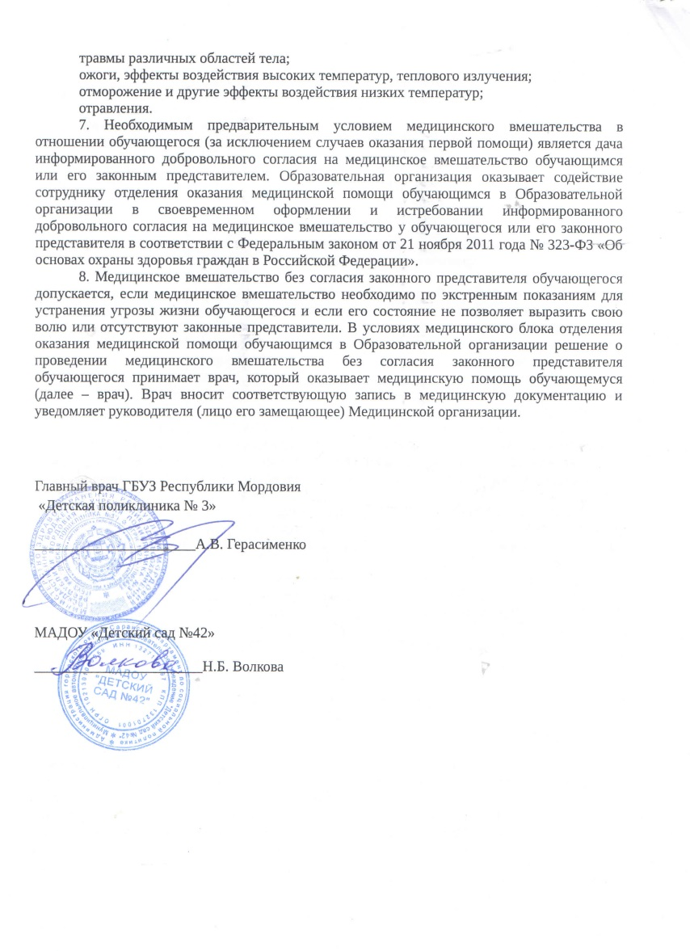

Slide 17
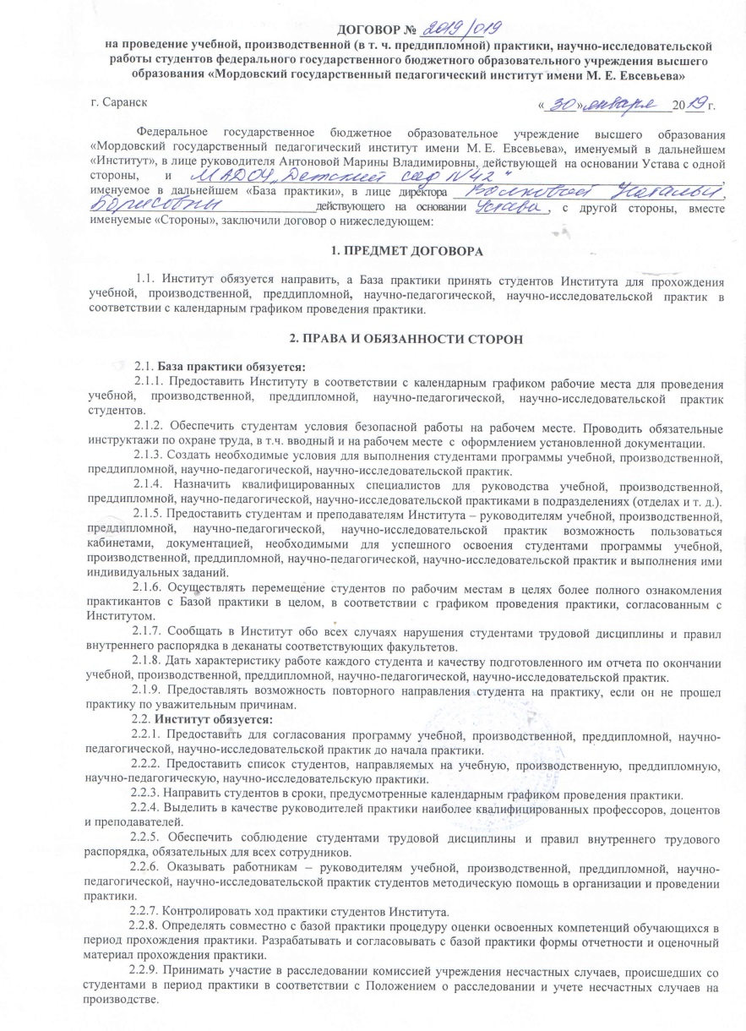
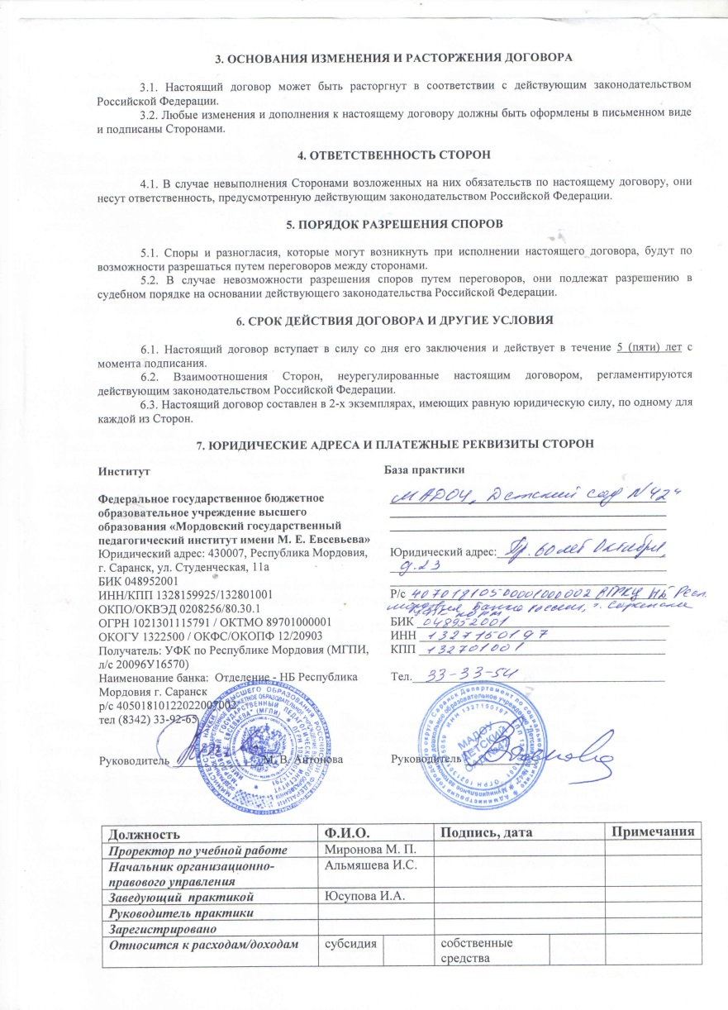
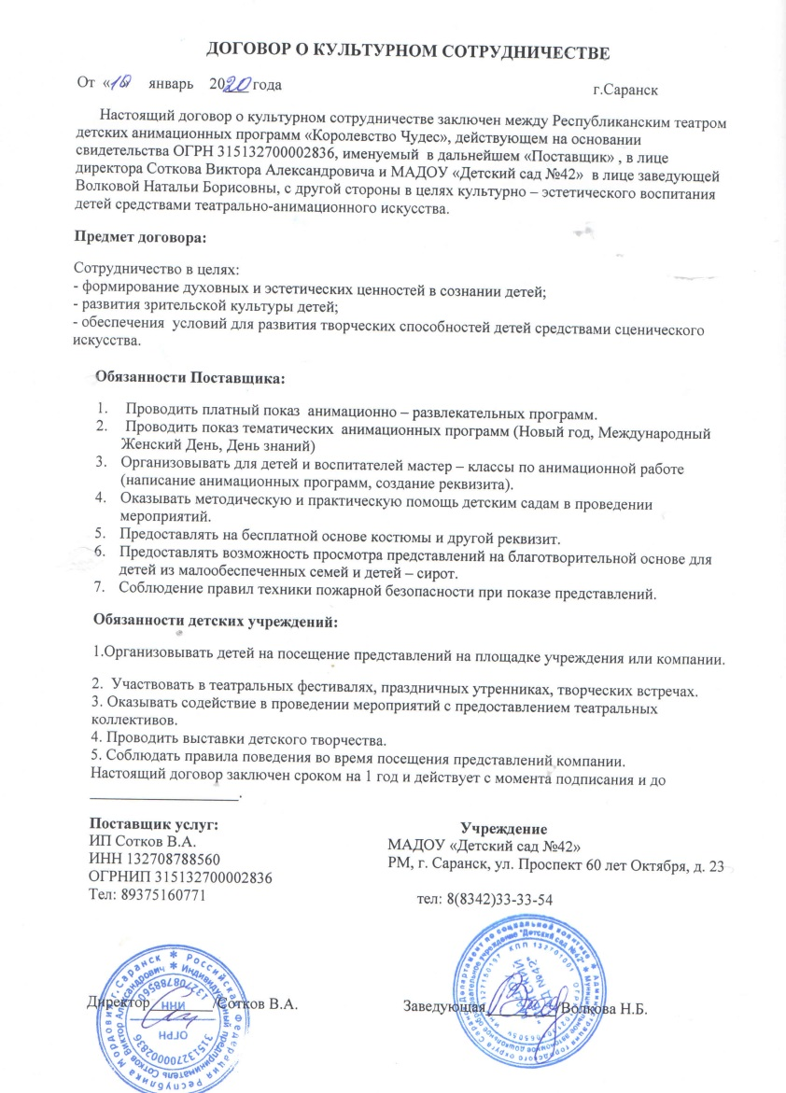

Slide 18
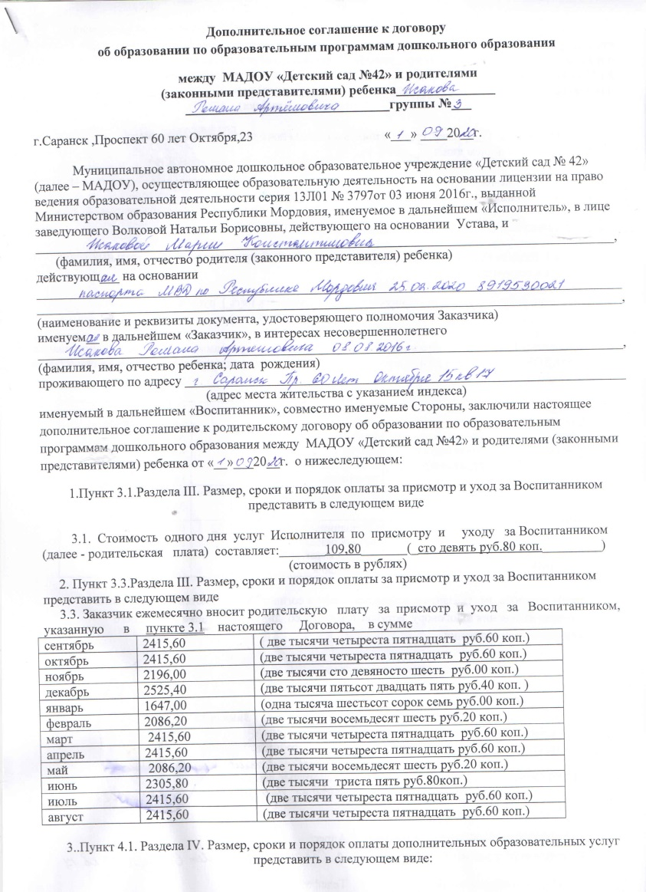
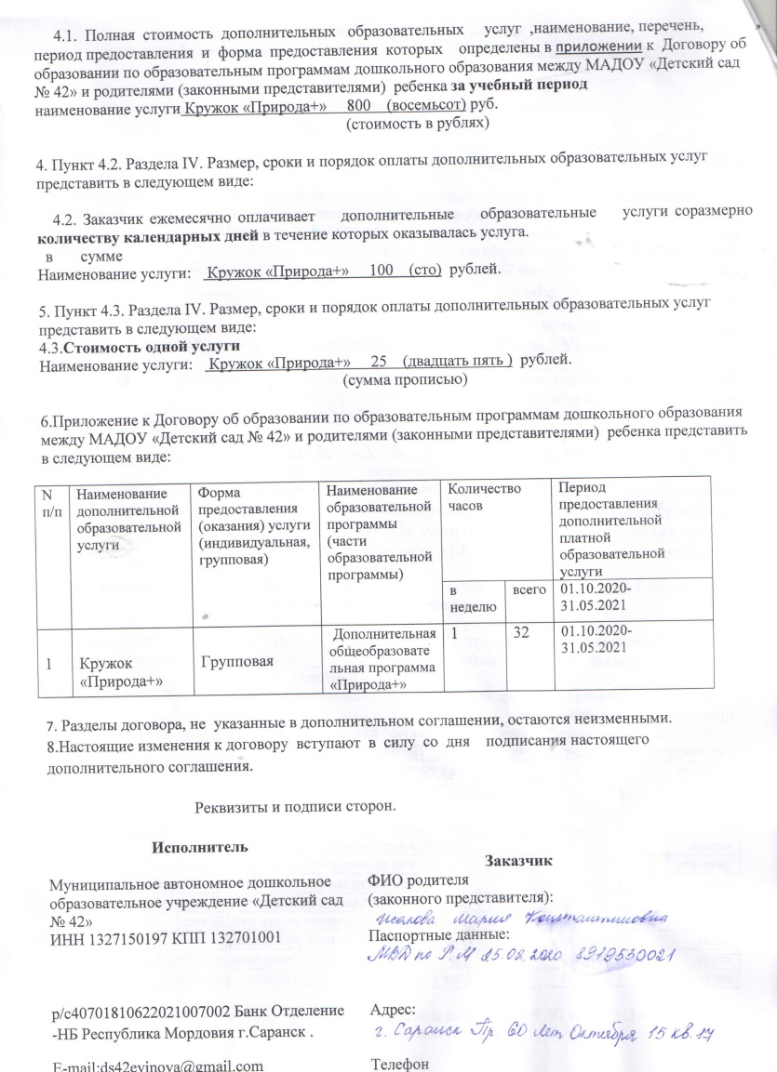
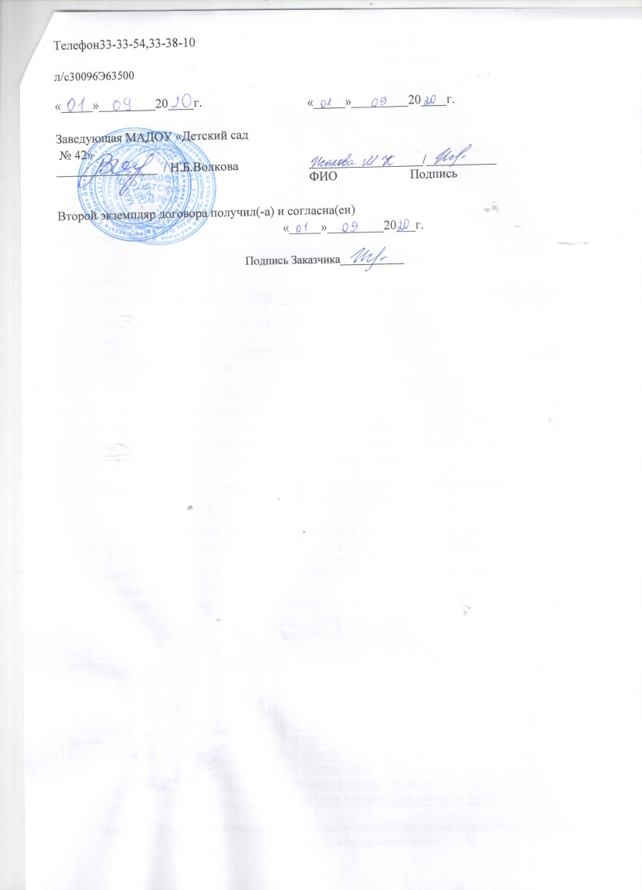

Slide 19
4.Результаты личного участия в инновационной
(экспериментальной)деятельности

Slide 20
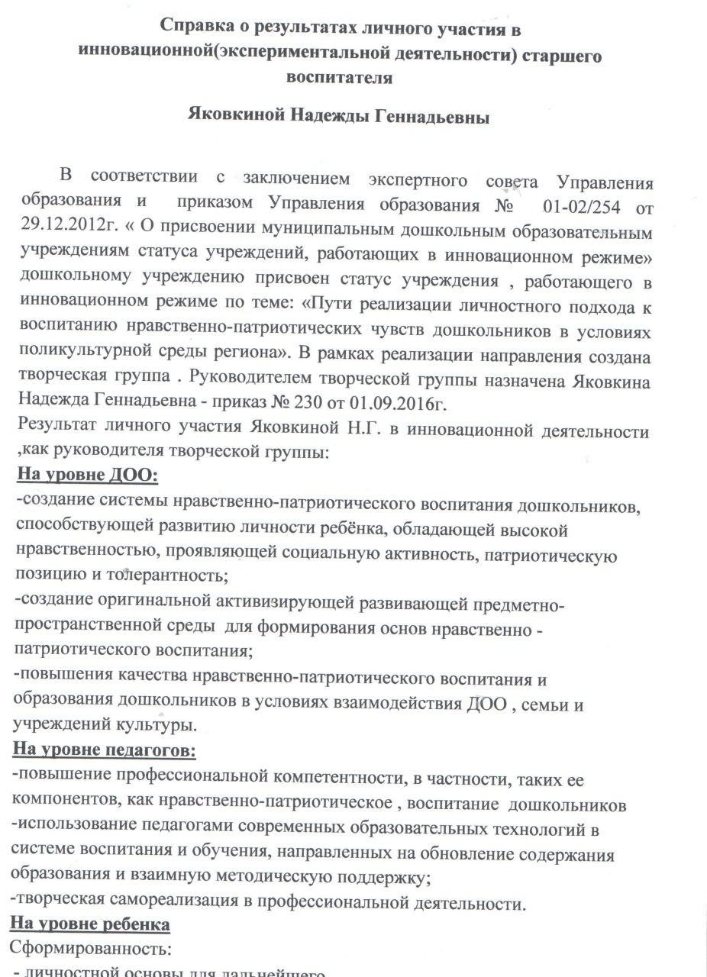
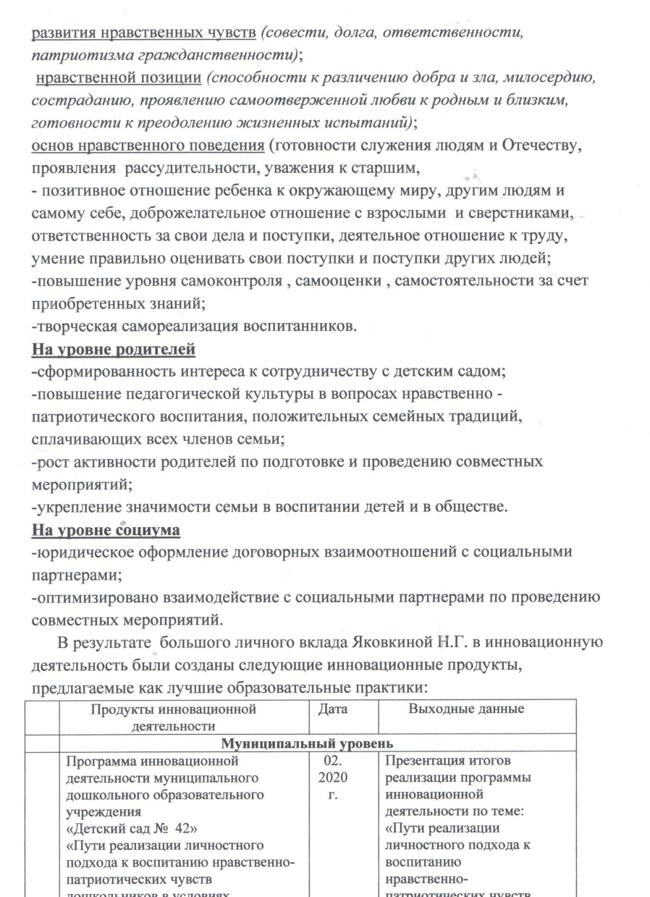
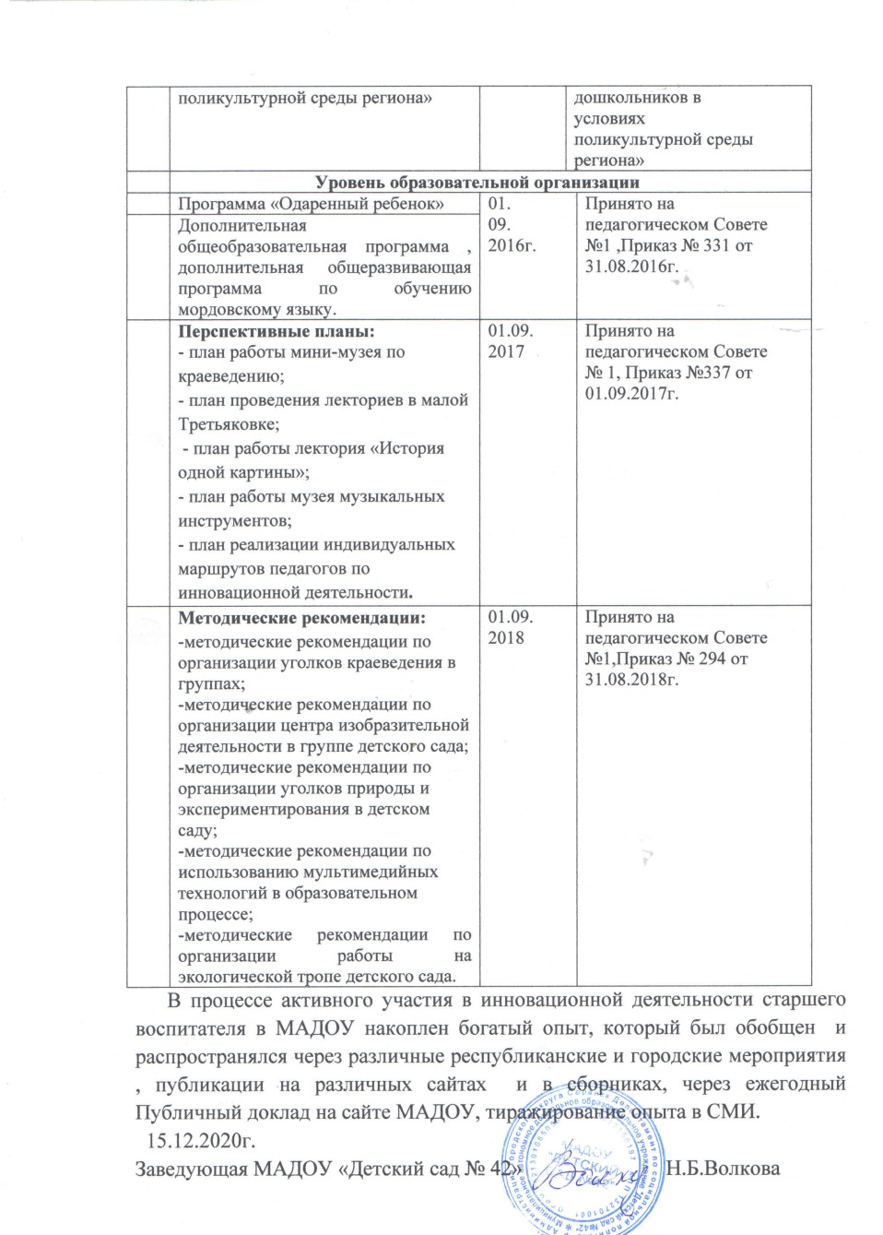

Slide 21
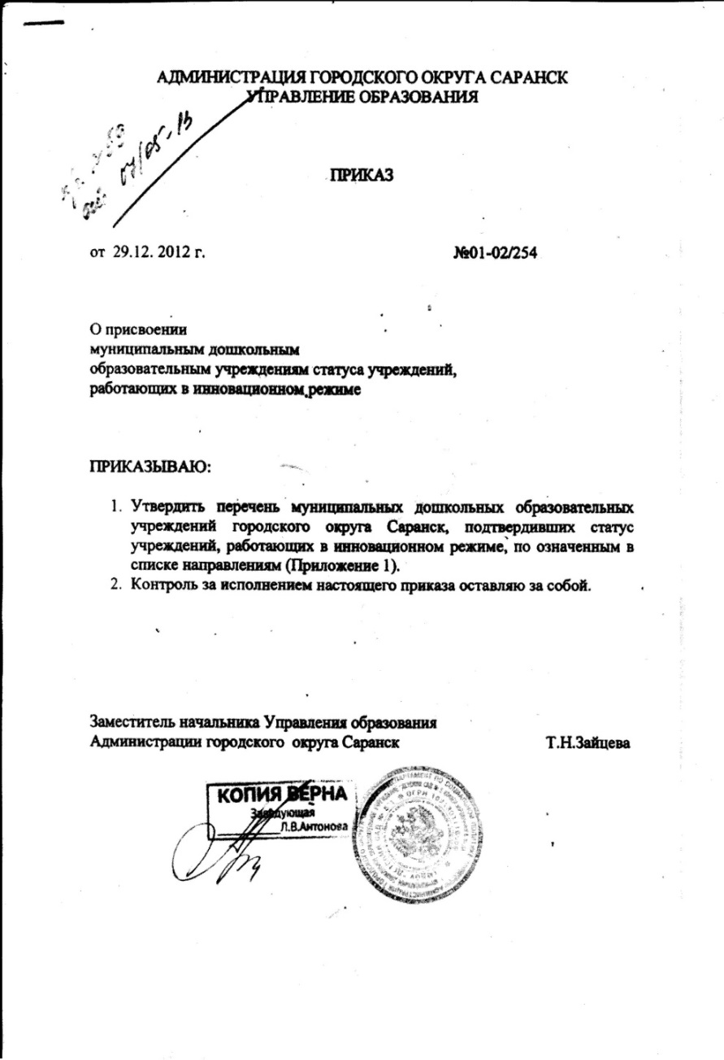
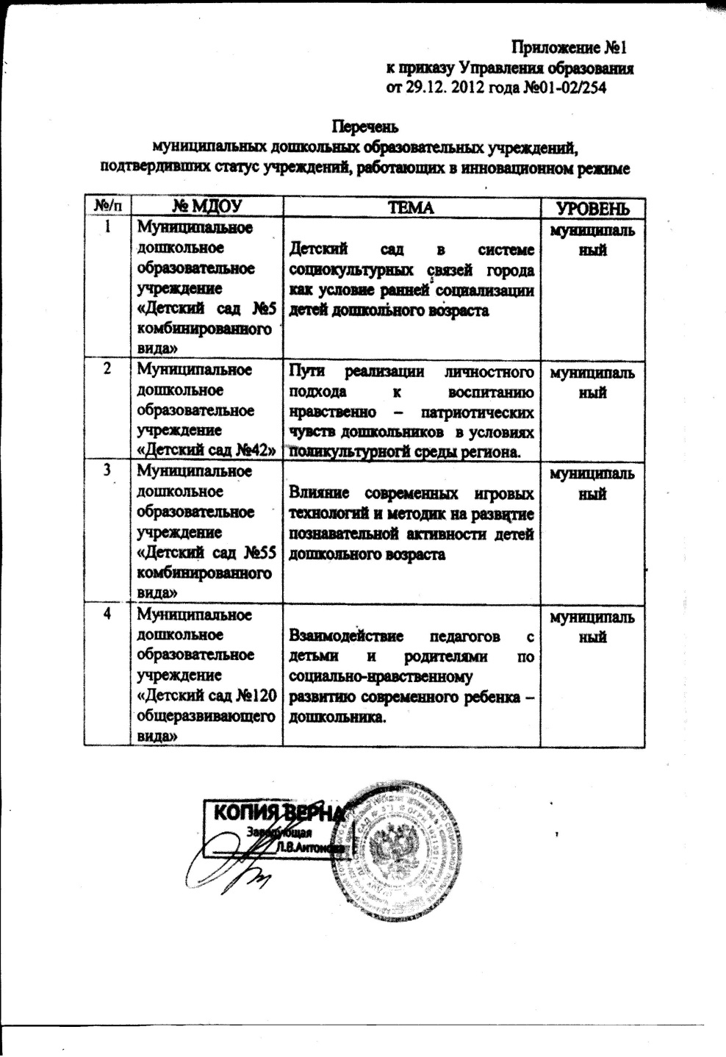

Slide 22
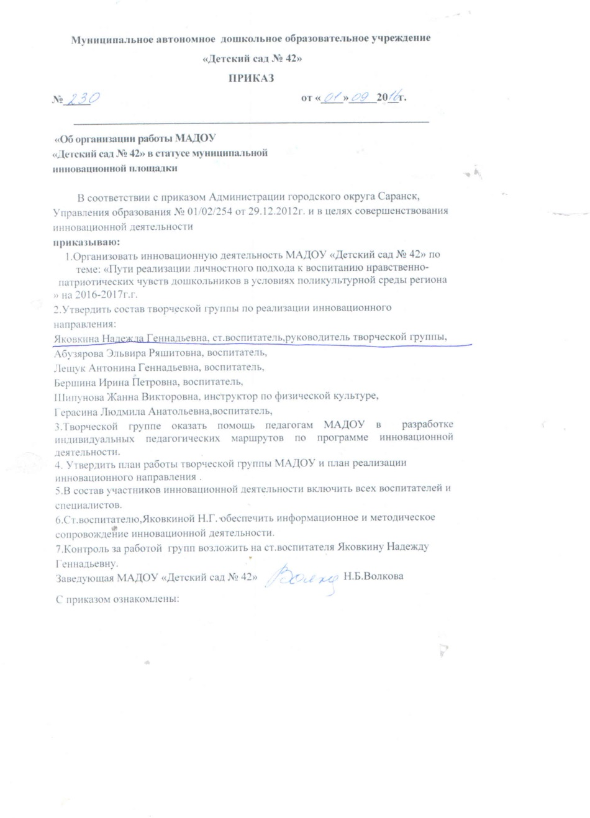
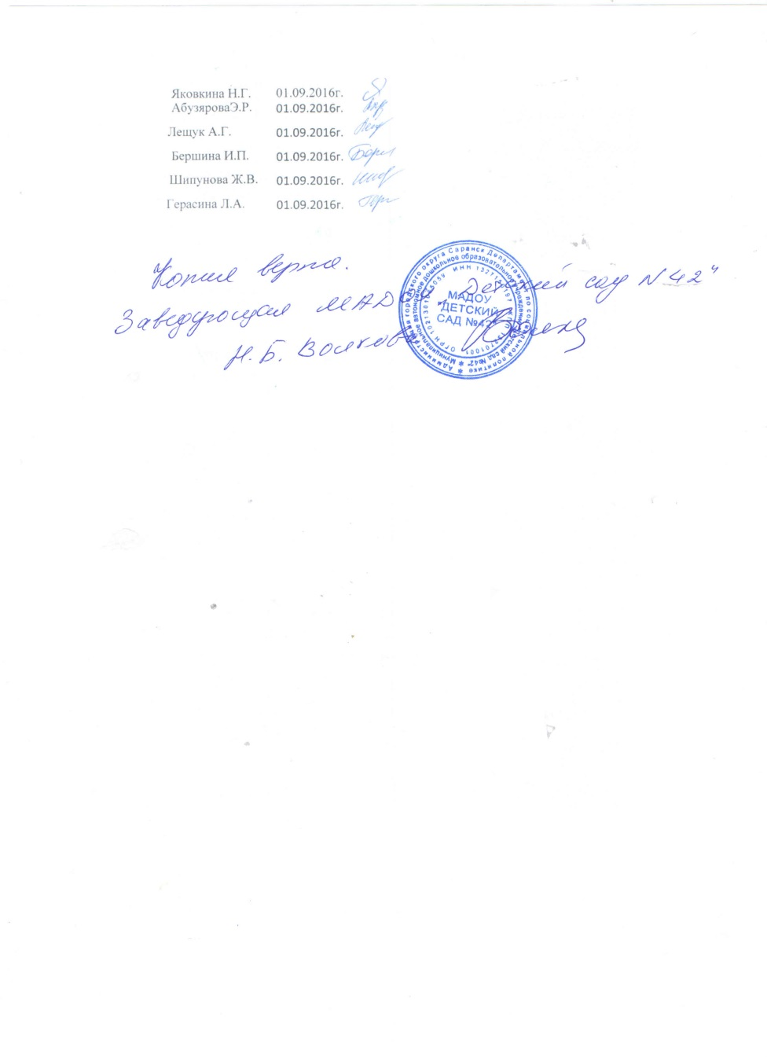

Slide 23
5.Обеспечение информационной открытости деятельности образовательной организации

Slide 24
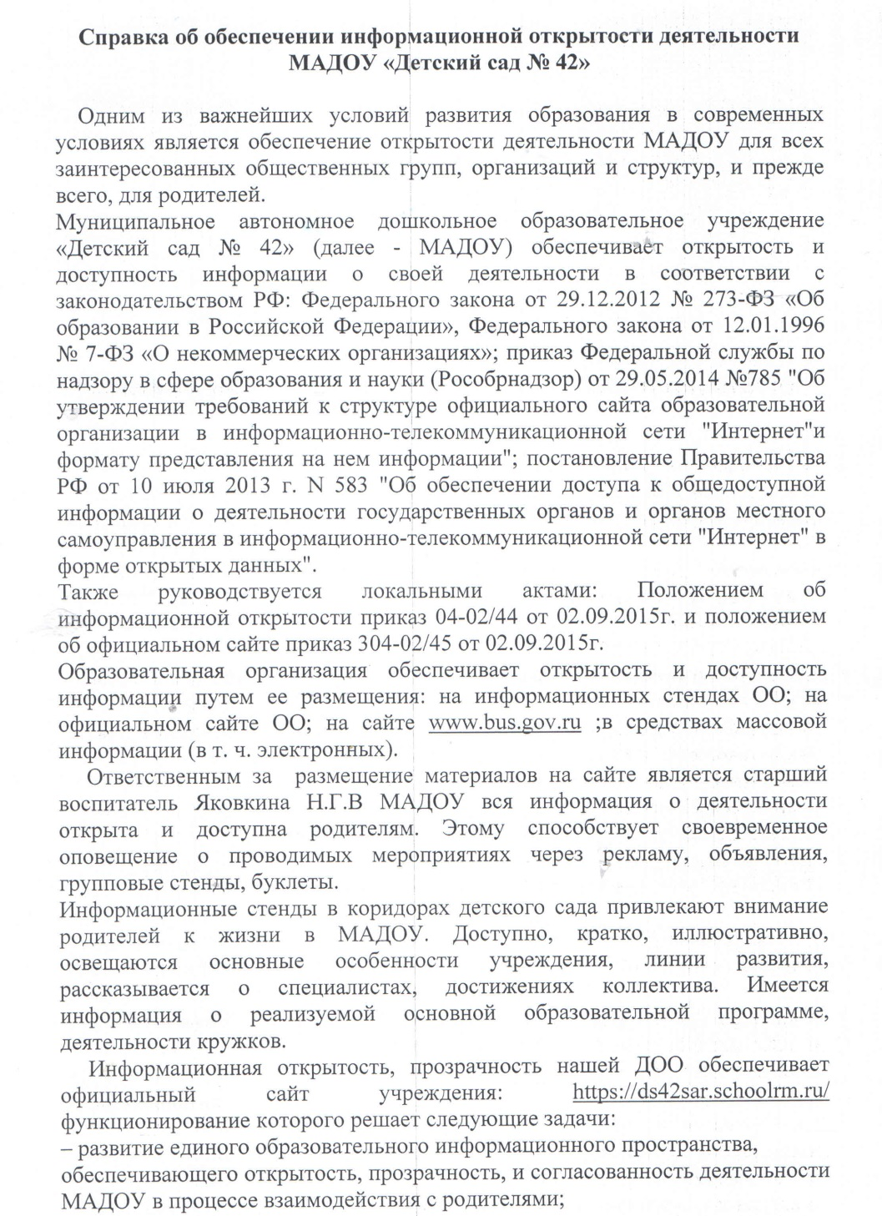
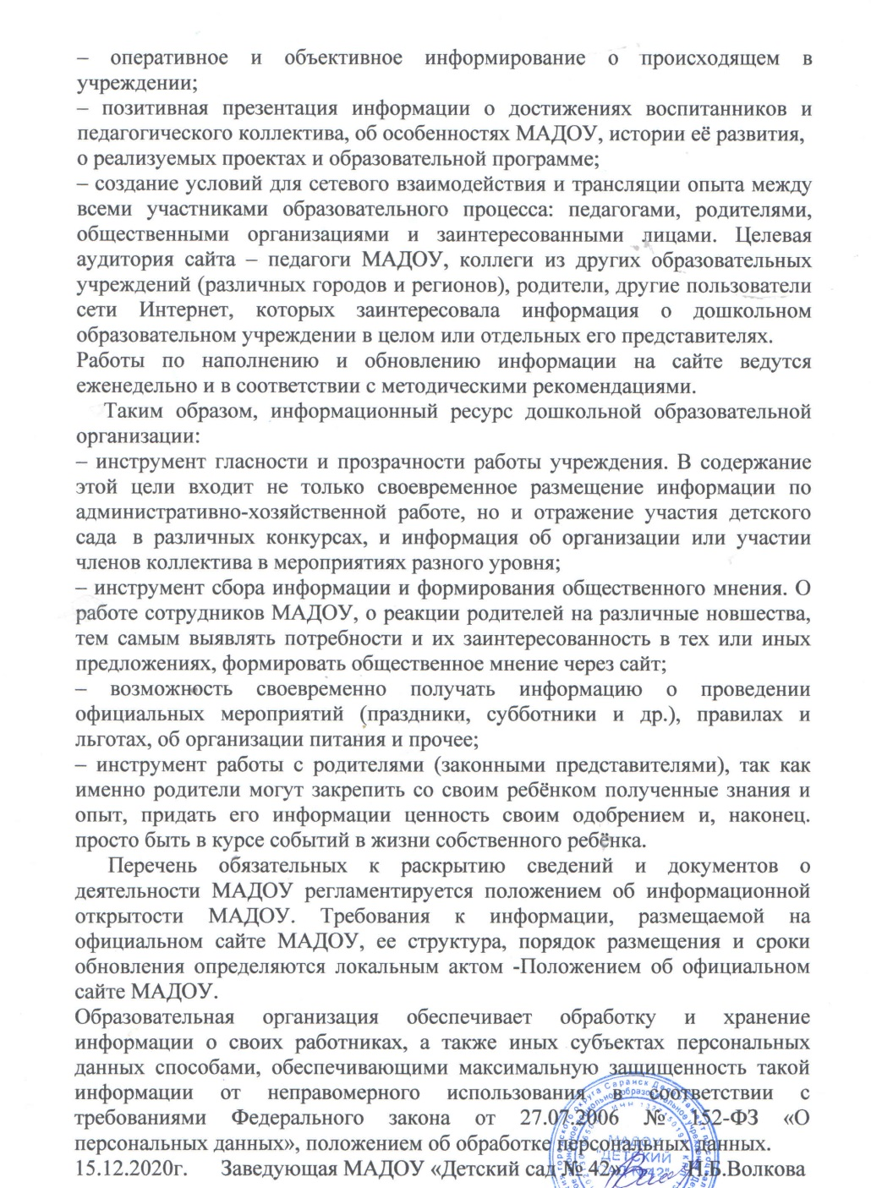

Slide 25
6.Наличие собственных публикаций

Slide 26
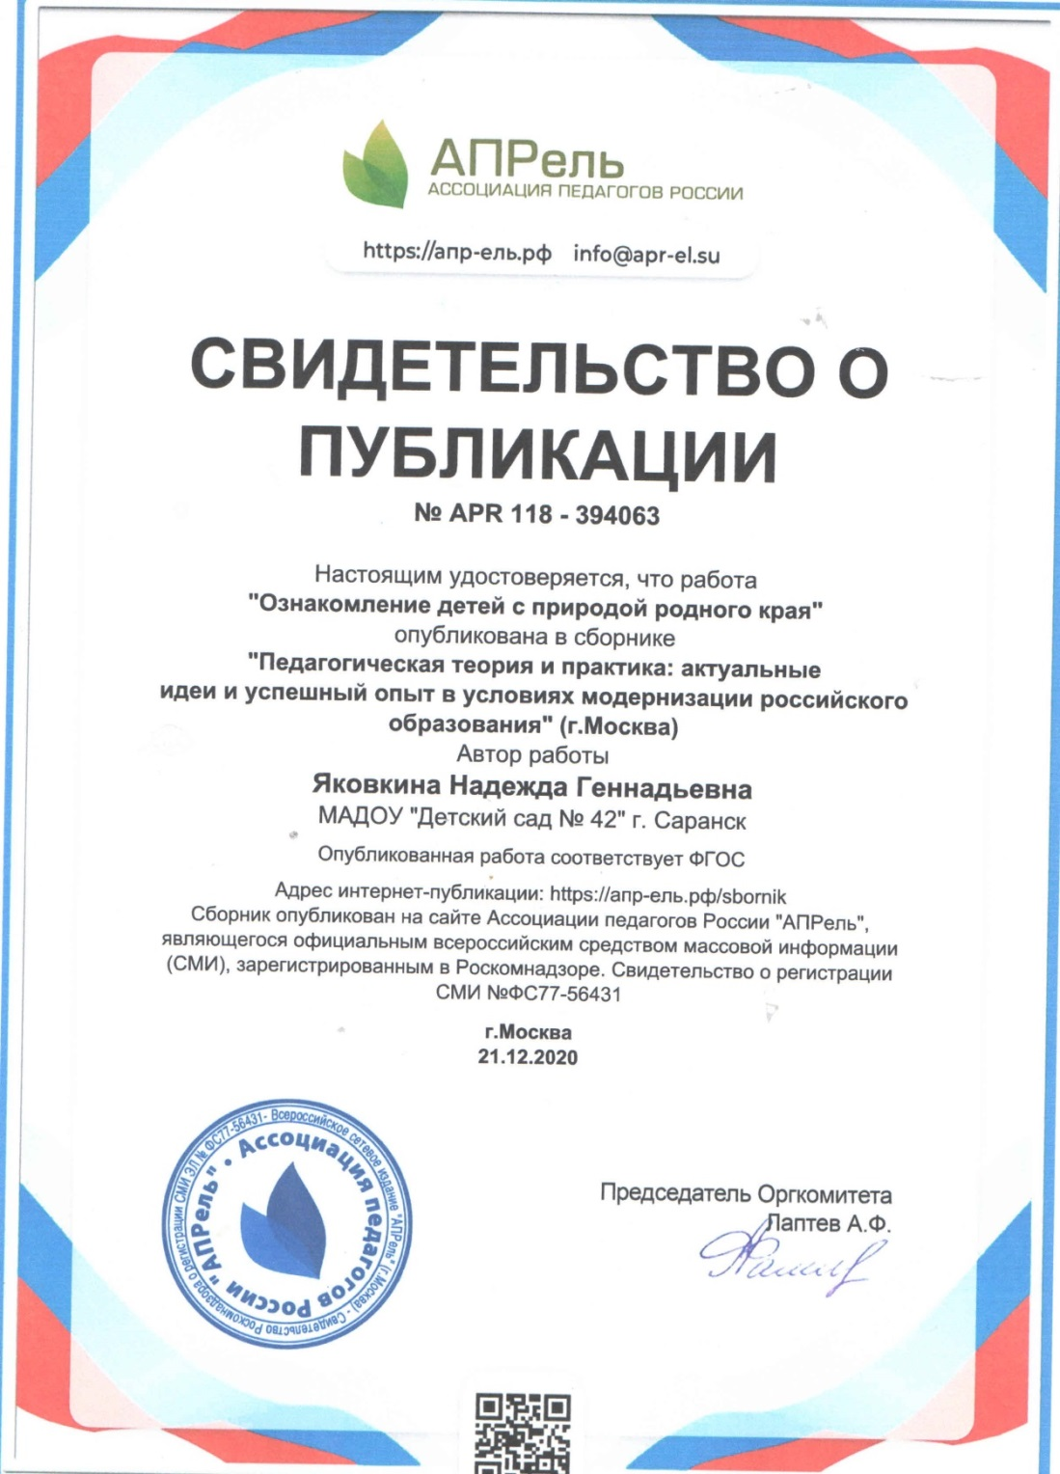

Slide 27
7.Наличие авторских программ , методических пособий , методических рекомендаций

Slide 28
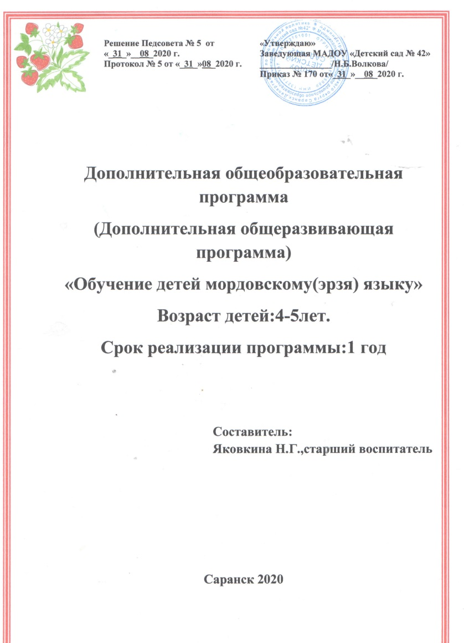
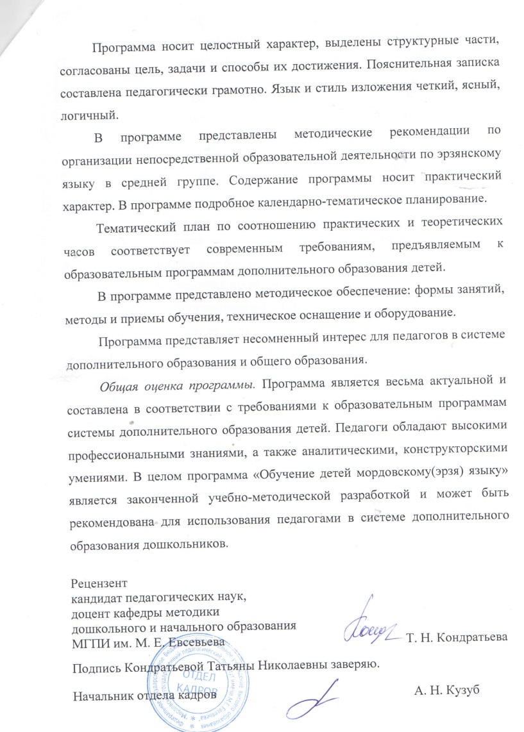
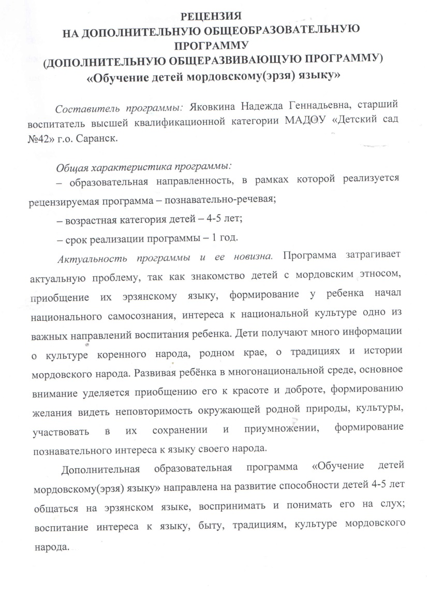

Slide 29
8.Выступления на заседаниях методических советов,научно-практических конференциях,педагогических чтениях,семинарах,секциях,форумах,радиопередачах(очно)

Slide 30
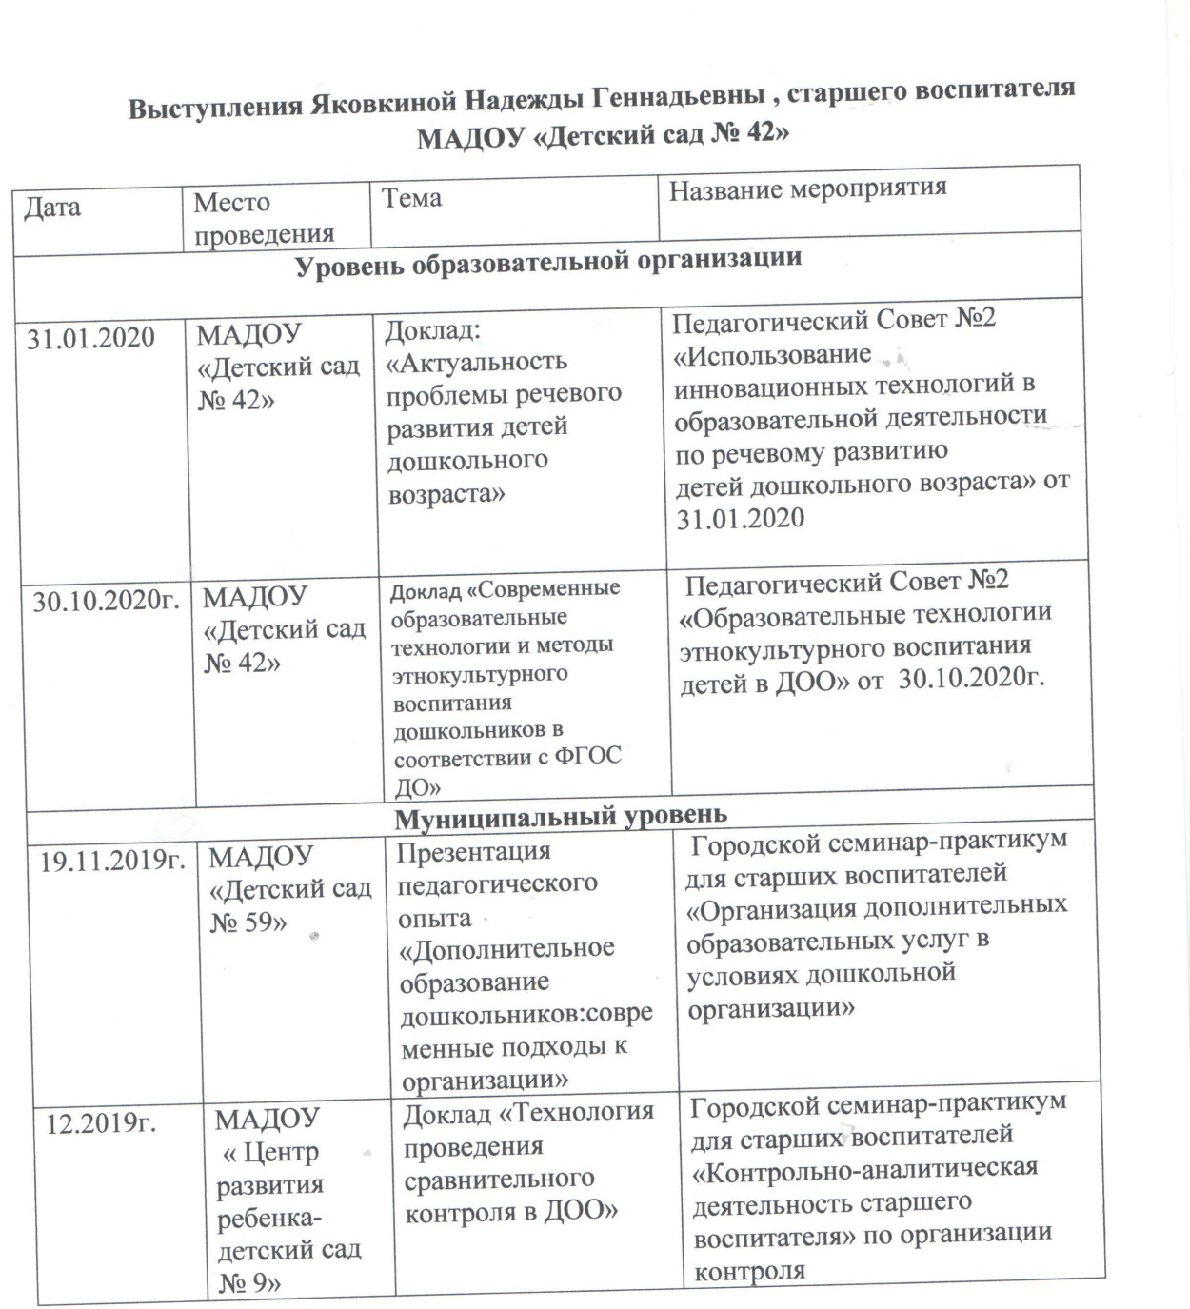
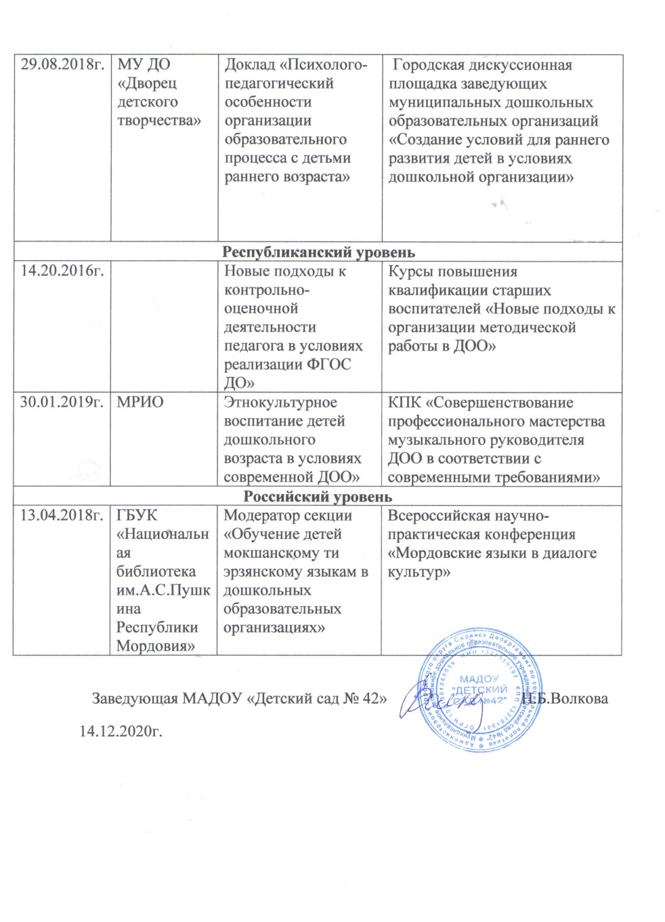

Slide 31
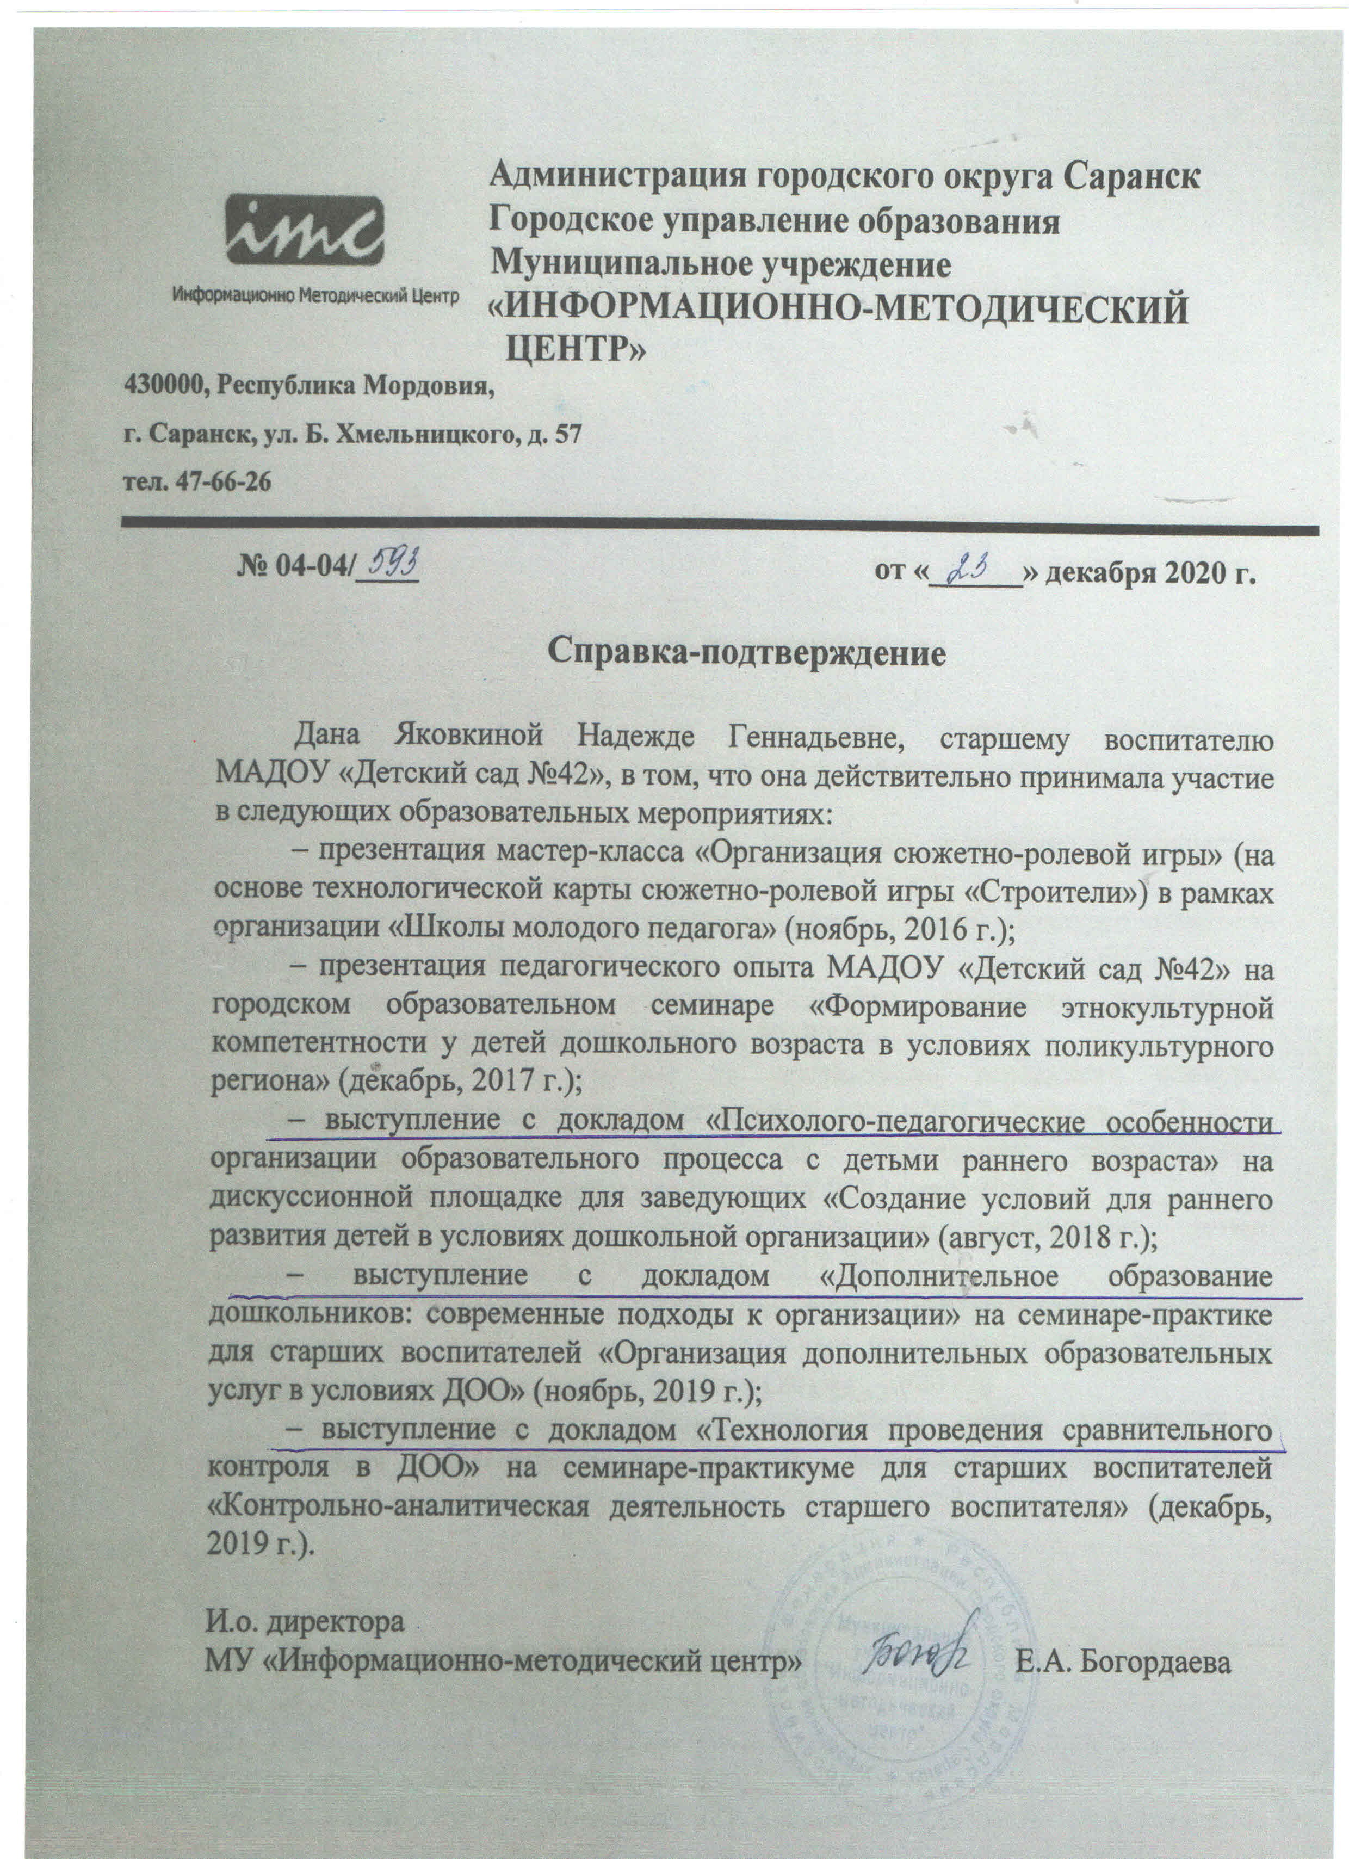

Slide 32
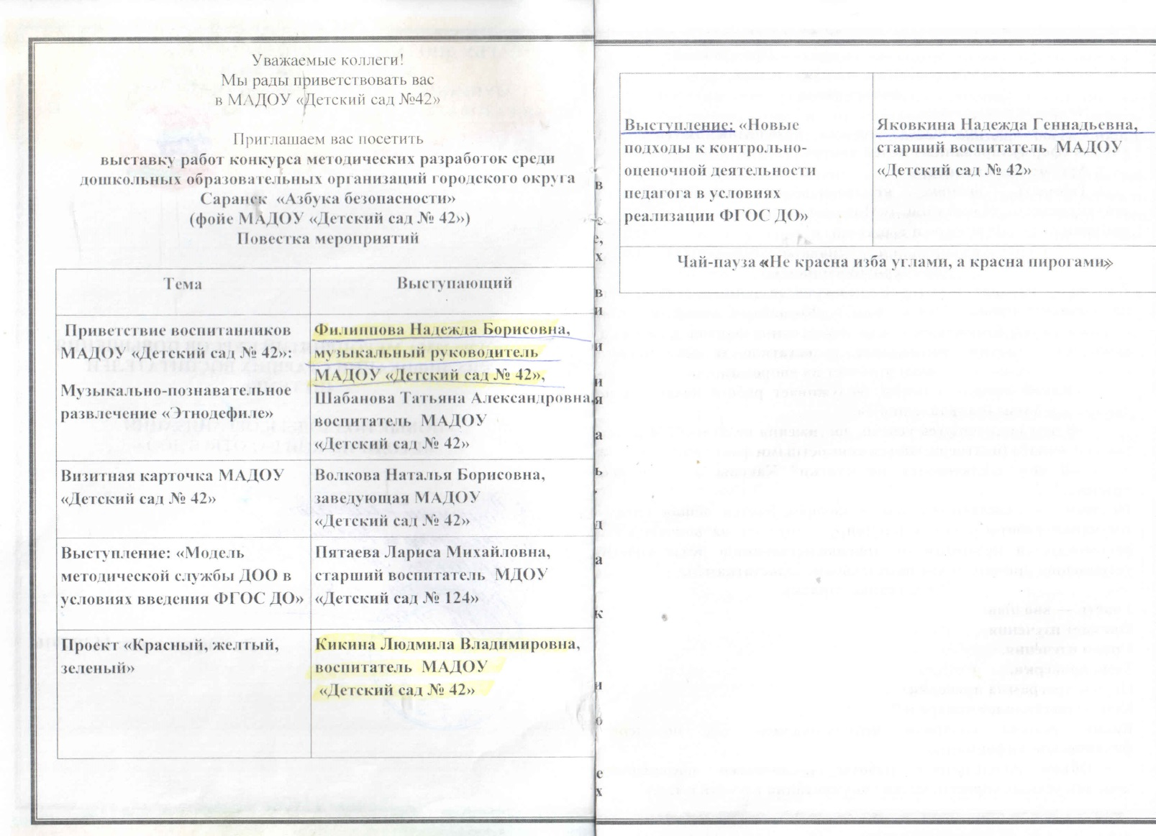
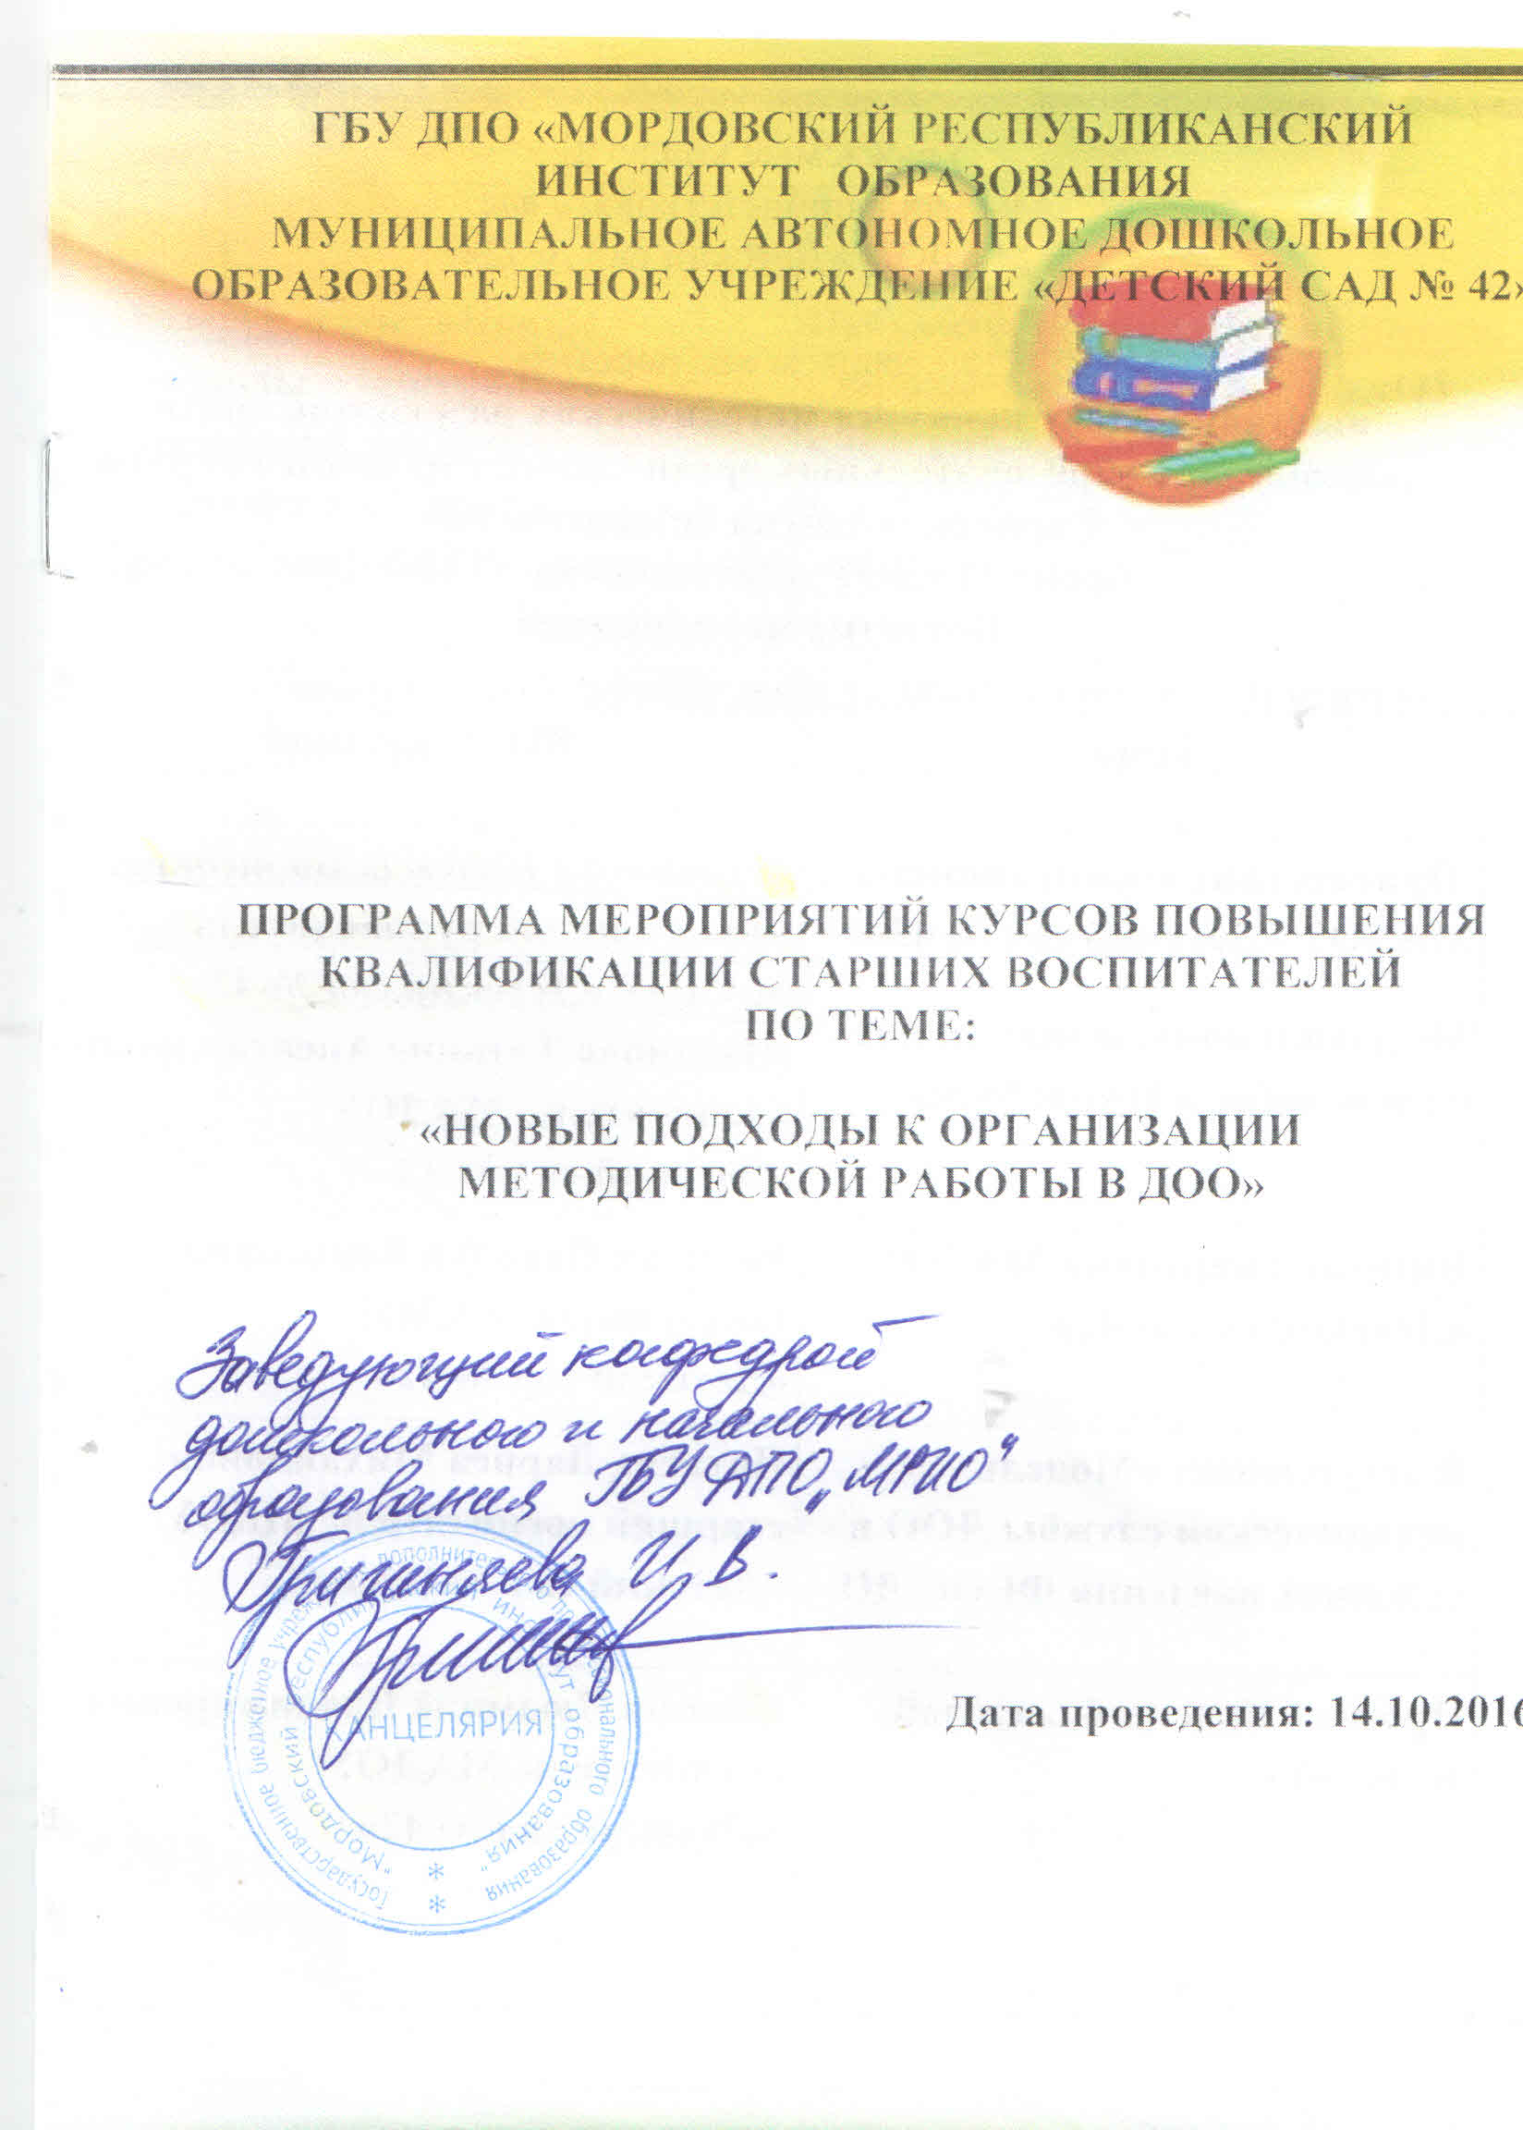

Slide 33
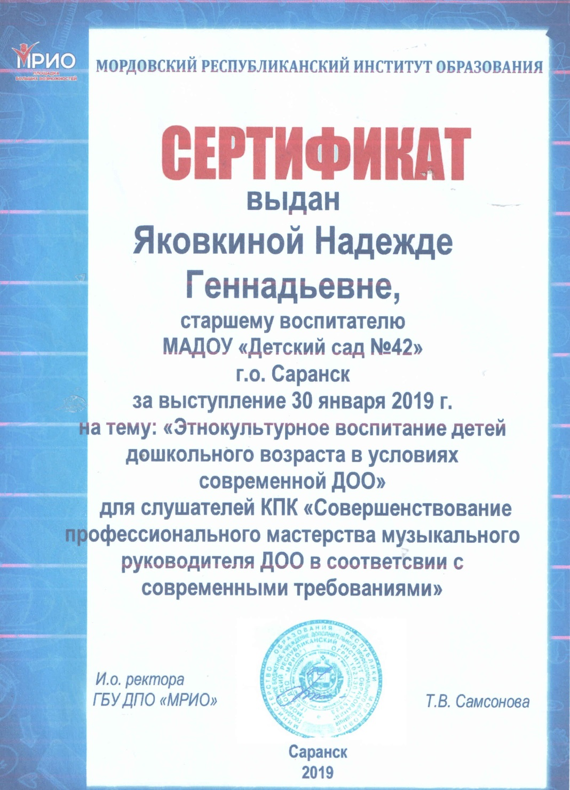

Slide 34
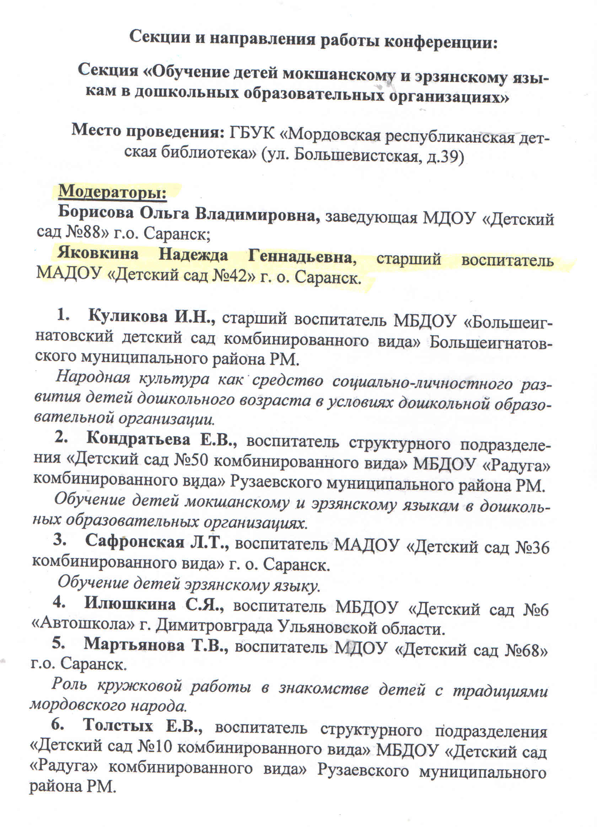

Slide 35
9.Проведение старшим воспитателем открытых занятий , мастер-классов , мероприятий

Slide 36
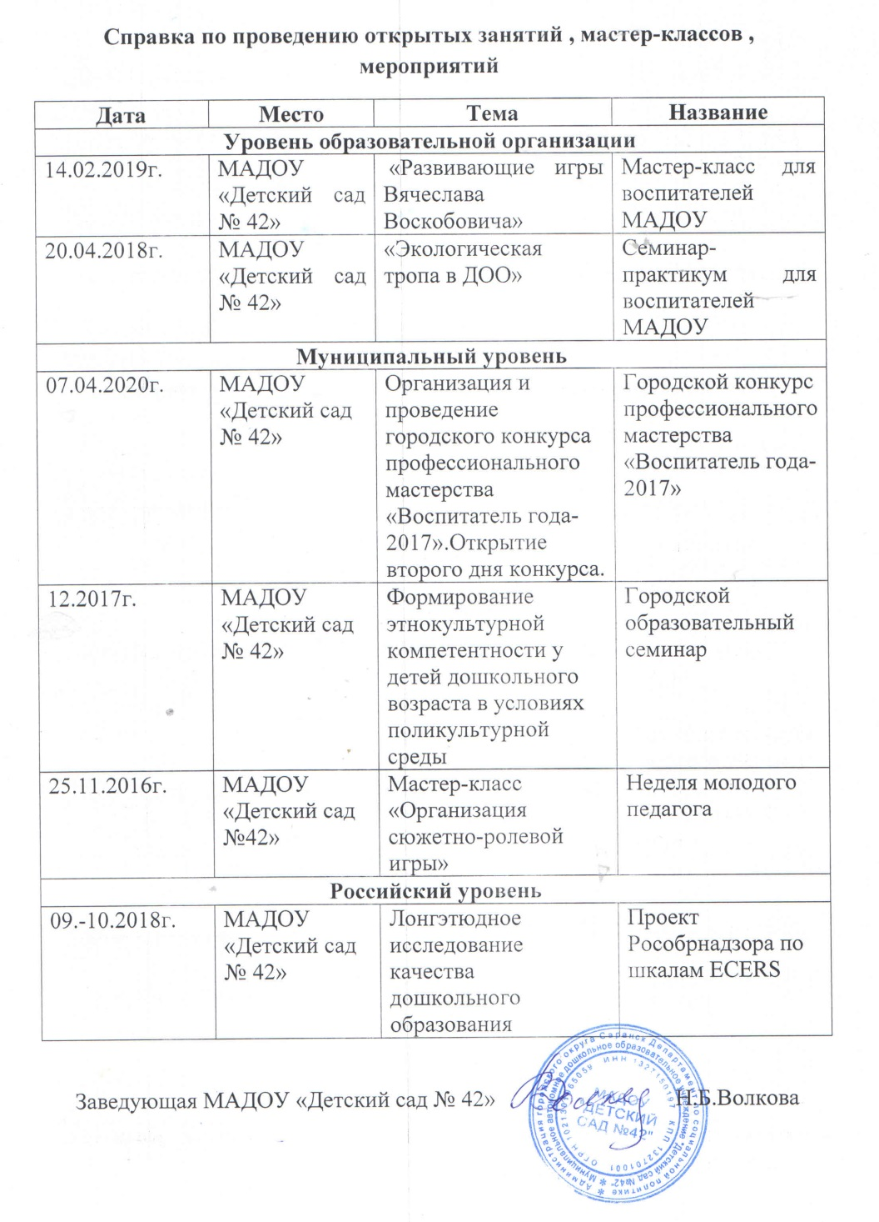

Slide 39
10.Экспертная деятельность

Slide 41
11.Общественно-педагогическая активность: участие в работе педагогических сообществ , комиссиях , жюри конкурсов

Slide 45
12.Личное участие в профессиональных конкурсах

Slide 51
13.Награды и поощрения

